Slide 1
Муниципальное бюджетное дошкольное
образовательное учреждение
детский сад «Ромашка»
«Три спаса»
Средняя группа
Подготовила:
Якубович Т.М.

Slide 2
Актуальность
Актуальность проекта: знакомство с исконными русскими праздниками урожая – спасами, в доступной игровой и творческой форме закладывает основы уважения к истории и культуре своего народа, чувства принадлежности к нему, а также дают возможность детям соприкоснуться с природой во всех ее проявлениях: насекомые, травы, цветы, деревья, фрукты, овощи, орехи и т.д.
Экологическое образование начинается со знакомства с объектами ближайшего окружения, с которыми ребенок сталкивается каждый день. В любой местности России можно найти интересные для наблюдений природные объекты: деревья, травы, насекомых, птиц. Огромную роль в экологическом образовании детей дошкольного возраста играет практическая, исследовательская деятельность, как ведущий способ познания окружающего мира в природных условиях. Ведь в процессе детского исследования ребенок получает конкретные познавательные навыки: учится наблюдать, рассуждать, планировать работу, учится прогнозировать результат, экспериментировать, сравнивать, анализировать, делать выводы и обобщения.

Slide 3
Цель:
Цель проекта: через праздники познакомить детей с обычаями русского народа. Приобщать к русским народным традициям. Продолжать экологическое воспитание детей посредством проведения русских праздников (Медовый, Яблочный, Ореховый Спасы). Знакомить с разными объектами живой природы.
Задачи:
Познакомить детей с праздниками Медовый, Яблочный и Ореховый Спас и его традициями.
Формировать чувство причастности к истории Родины через знакомство с народными праздниками и традициями.
Активизировать познавательную деятельность детей путем приобщения к истории и культуре русского народа.
Воспитывать любовь к родному краю, к русским традициям.
Закреплять умение отражать свои впечатления в продуктивных видах деятельности, побуждать детей к проявлению творчества.
Развитие восприятие музыки, художественной литературы, фольклора.
Реализация самостоятельной творческой деятельности детей (изобразительной, конструктивной, музыкальной и др.).
Сформированы представления о полезных свойствах меда и плодовых культур, как экологически чистых п родуктах.
Закреплены знания о правилах поведения в природе.
У детей воспитано бережное отношение к природе.

Slide 4
Ожидаемый результат:
Дети:
• знают названия трех спасов (Медовый, Яблочный, Ореховый), их основные символы (мед/пчелы, яблоки, орехи) и связь с дарами природы/урожаем.
• обогащен словарь по теме (Спас, урожай, пасечник, соты и др.), используют в речи простые пословицы/поговорки о спасах.
• создают тематические поделки (рисунки, аппликации, лепку) с использованием разных техник, отражая символы праздников.
• проявляют интерес и любознательность к русским традициям, уважением к труду взрослых (пчеловод, саловод) и дарам природы, с удовольствием участвуют в народных играх.

Slide 5
• демонстрируют бережное отношение к природным дарам — мёду, яблокам, орехам и растениям в целом
• познакомятся с поговорками, пословицами, загадками, стихами о трех спасах.
Педагоги: продолжение освоения метода проектирования – метод организации насыщенной детской деятельности, который дает возможность расширять образовательное пространство, придать ему новые формы, эффективно развивать творческое и познавательное мышление дошкольников.

Slide 6
Родители:
• вместе с детьми примут участие в приготовлении различных блюд для проведения трех Спасов.
• организуют досуговые мероприятия по изучению растений, рассматриванию плодов совместно с детьми по темам Спасов.
Продукт проектной деятельности:
• употребление в пищу различных кондитерских изделий приготовленных детьми, совместно с родителями (по темам спасов)
Презентация проекта:
• оформление выставки различных сортов меда, орех, яблок (по дням Спасов)

Slide 7
Паспорт проекта
Тип проекта: познавательно – исследовательский;
Возраст детей: 4 – 5 года;
Участники проекта: воспитатели, дети средней группы, родители;
Продолжительность проекта: 3 недели. (11.08.25 – 31.08.25)
Этапы проекта
I этап – подготовительный
II этап – реализация проекта
III этап – презентация проекта

Slide 8
I этап – подготовительный
знакомство родителей с темой и идеей проекта.
подбор художественной литературы: поговорки, стихи, сказки, загадки о спасах.
поисковая работа по подбору дидактического, иллюстративного, литературного, аудио и видео материала.
подбор материала для изобразительной и продуктивной деятельности.
составление плана работы педагога

Slide 9
II этап - реализация проекта
• Формы работы с детьми:
1. «МЕДОВЫЙ СПАС»:
· Сюжетно-ролевые игры: «Пасека»; игровой сюжет «Идём на пасеку»; «Пчелиная семья»;
· Ситуации общения: «Зачем нужны пчёлы?», «Откуда берётся мёд?», «Зачем нужен мёд?».
· Беседа: «Правила поведения на пасеке»
· Знакомство с профессией – пчеловод.
· Рассказ-беседа «Пчелка — трудолюбивое насекомое», «Мед – источник здоровья и красоты»
· Вечер загадок «Чудесный сундучок».
· Опытно-исследовательская деятельность: опыт знакомство со свойствами мёда;
· Беседы по темам: «Роль пчелы в природе», «Как сохранить пчёл?»
· Просмотр мультфильма «Пчёлка Майя»

Slide 10
2. «ЯБЛОЧНЫЙ СПАС»
· Беседа о плоде яблони – яблоке, «Лето уходит, яблочный спас приходит!»,
· Дидактическая игра «Чудесный мешочек», «Овощи-фрукты»
· Чтение русской народной сказки «Гуси – лебеди»,
· Игры - забавы: «Пронеси яблочки в тарелочке», «Перенеси яблоко в ложке в лукошко»,
· Просмотр мультфильма по сказке Сутеева «Мешок яблок»
· Решение проблемных ситуаций: У тебя гора яблок. Что ты будешь с ними делать? Яблоко не вмещается в рот. Как поступить?
· Разгадывание загадок о яблоке, яблоне,
· Рисование, аппликация, конструирование, лепка.

Slide 11
3. «ОРЕХОВЫЙ СПАС»
· Беседа «Ореховый спас»,
· Игра «Разбери орех»,
· Дидактическая игра «Чудесный мешочек»,
· Разучивание стихов, пословиц, поговорок,
· Рассказ Андрея Т. «Путешествие в лес за орешками» по презентации. Рассматривание фото леса, кедра, шишек.
· Рисование, аппликация, конструирование, лепка.
III этап – итоговый
• Презентация проекта
• Выставка поделок, аппликаций детей
• Праздничное чаепитие с медовым чак-чак, пирогами, слойками из яблок, орехов, шоколадной колбасой с орехами, вареньем из яблок, яблочным компотом, пюре, ореховым печеньем, щербетом, различными видами орехов в шоколаде.

Slide 12
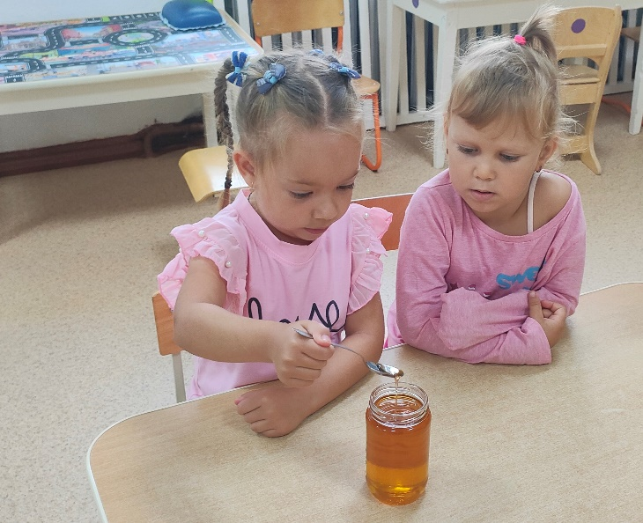
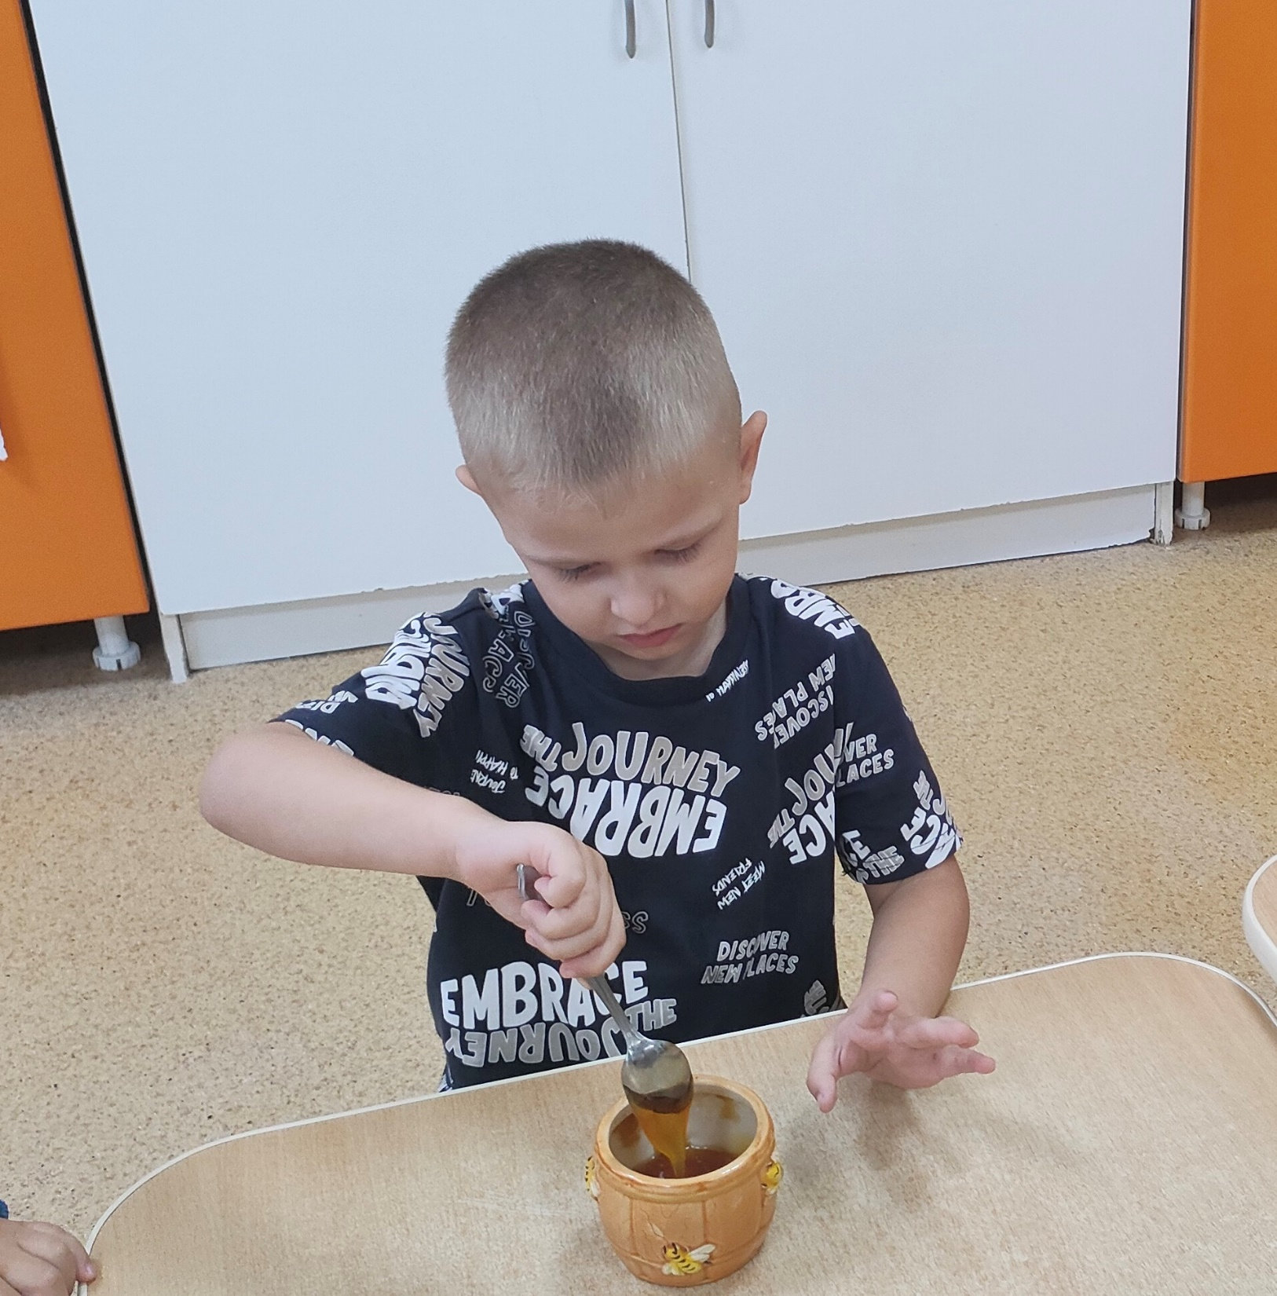
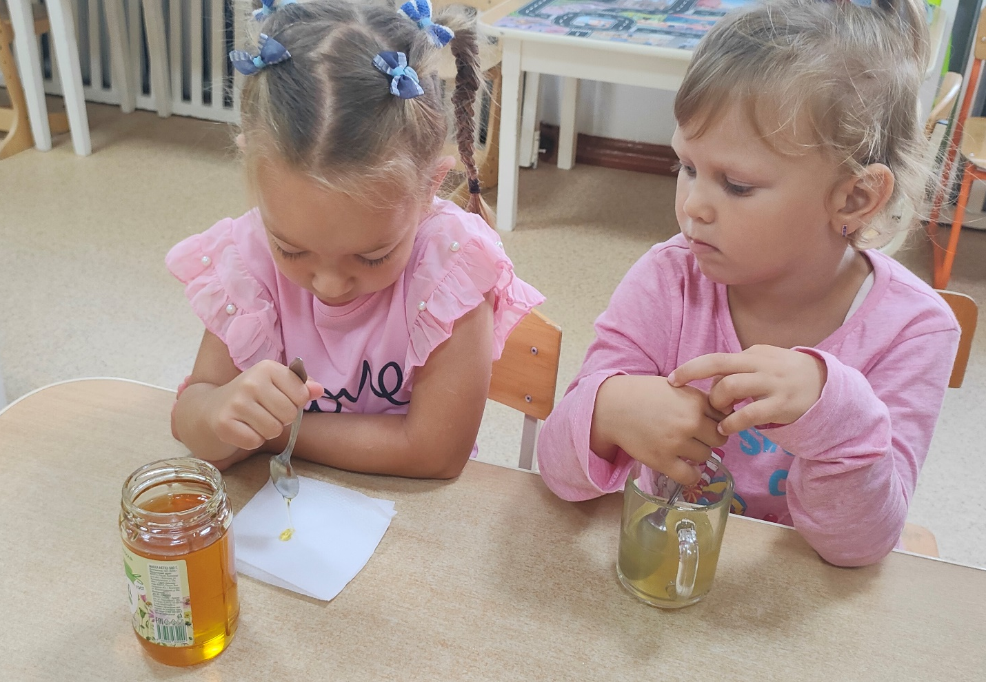
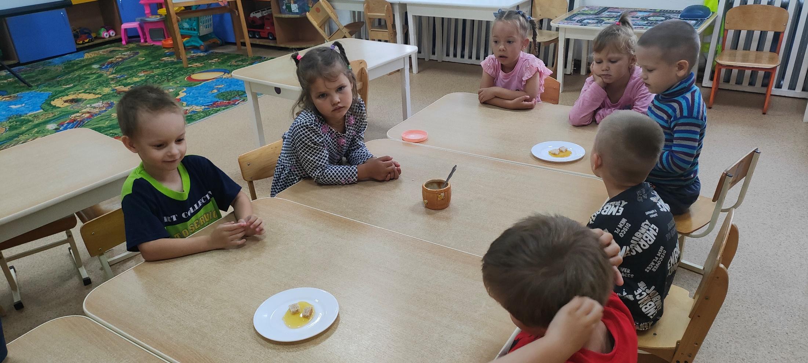
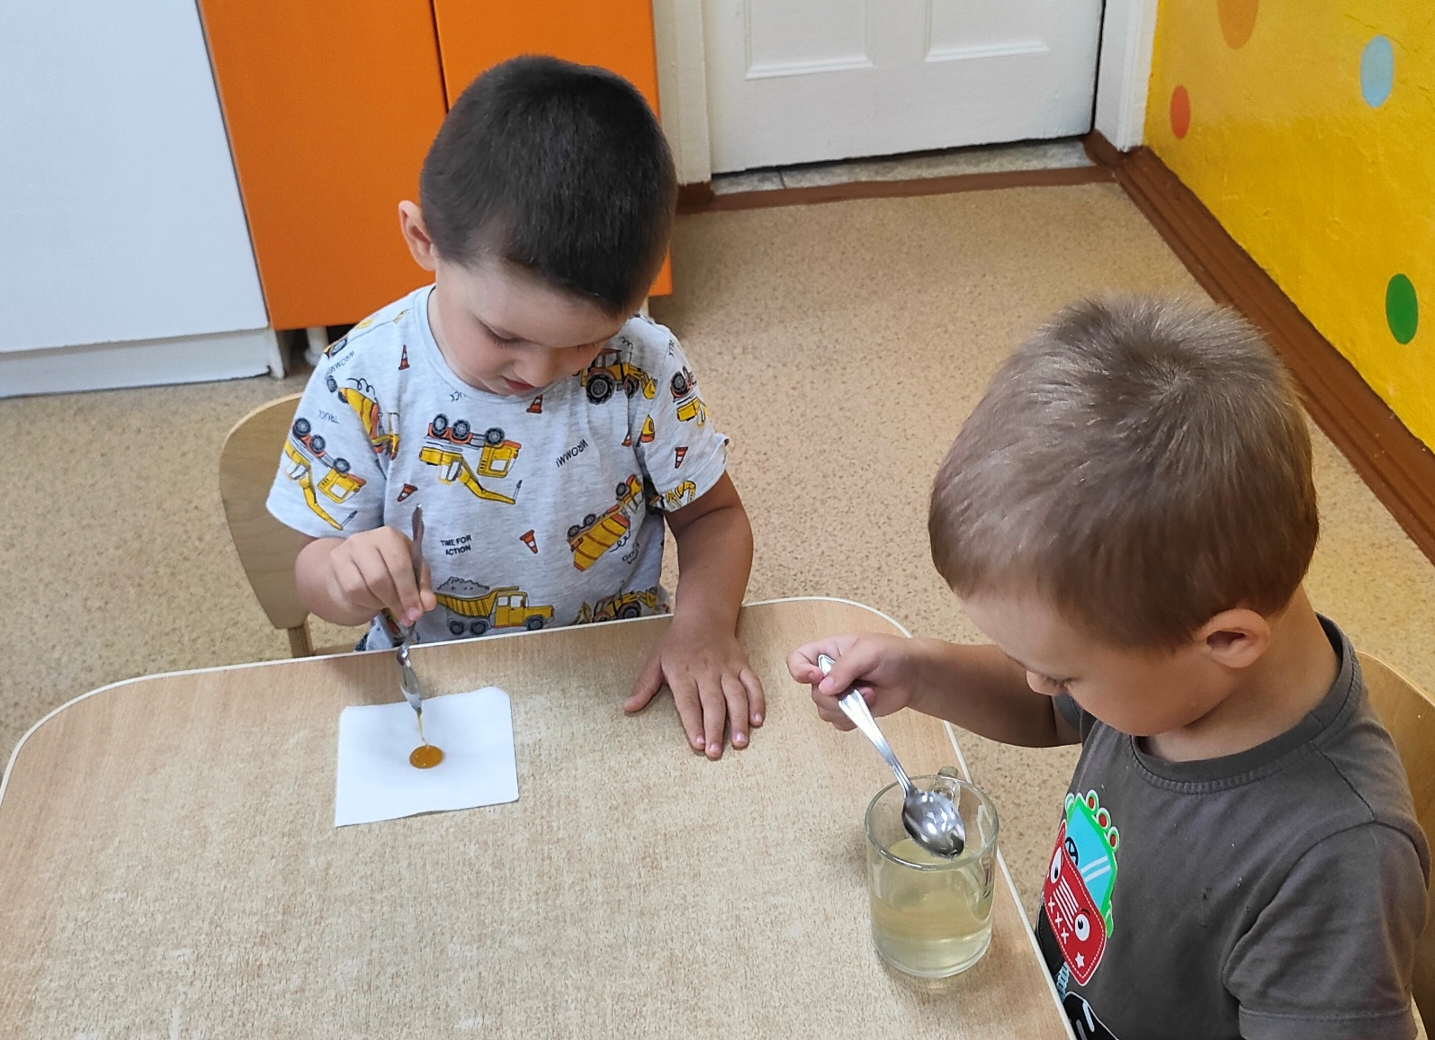
Изучение свойств меда

Slide 13
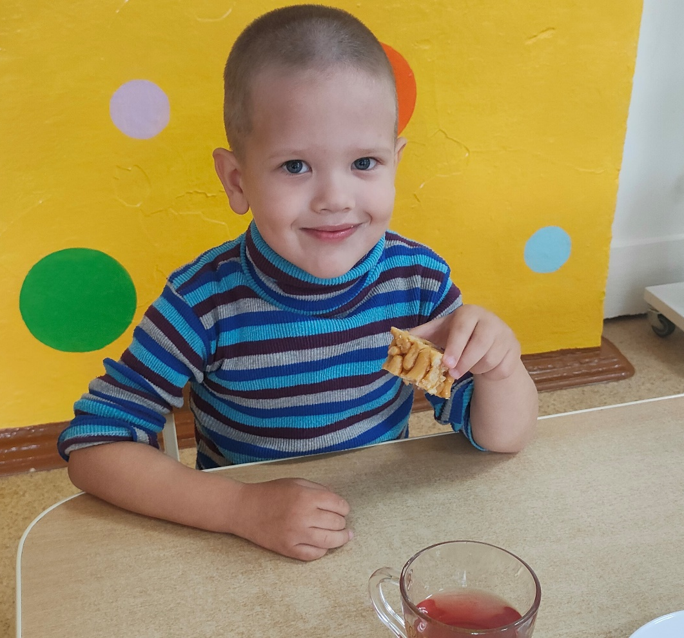
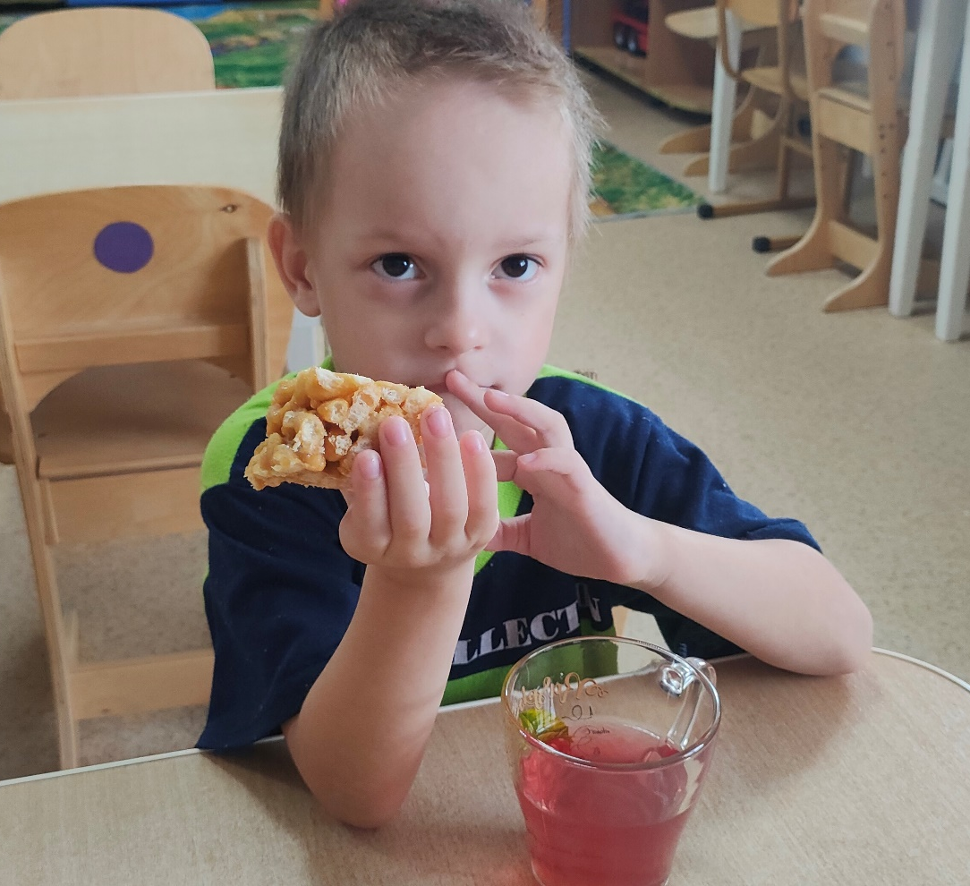
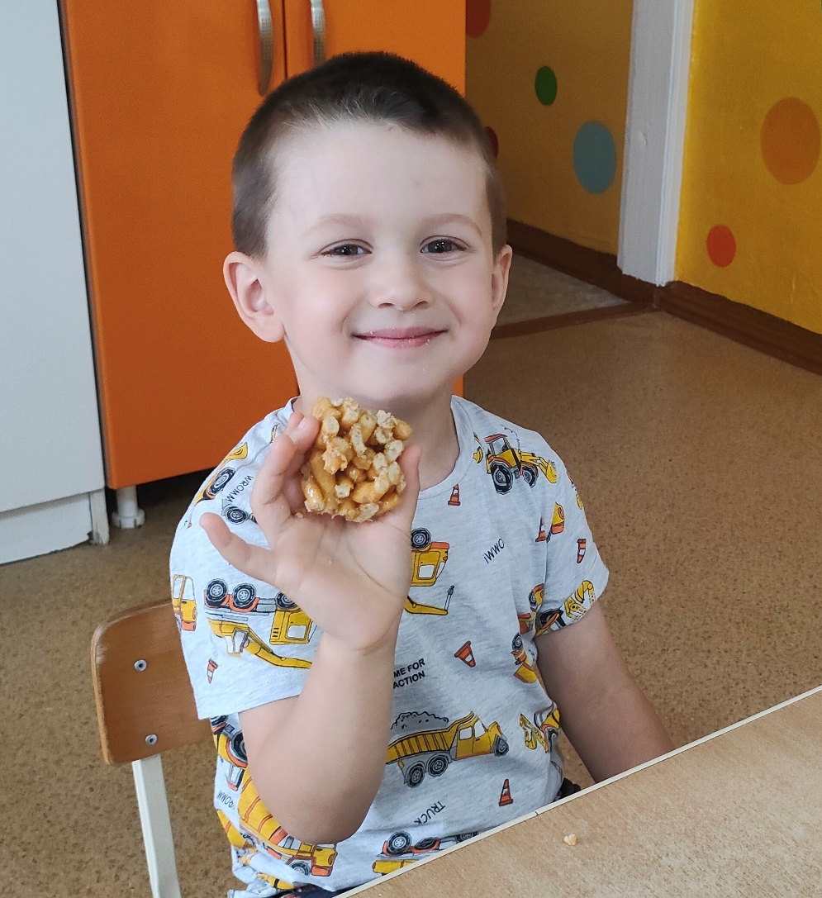
Попробуем мед на вкус:
Медовый «Чак-чак»

Slide 14
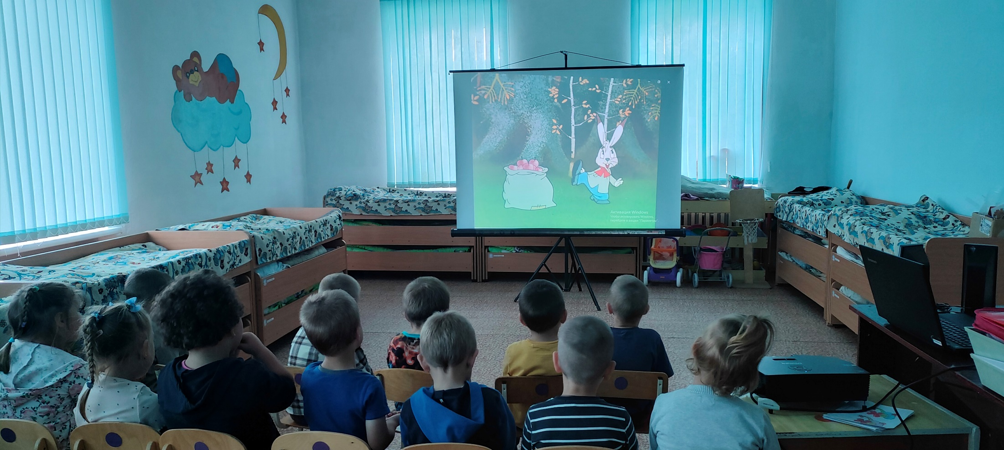
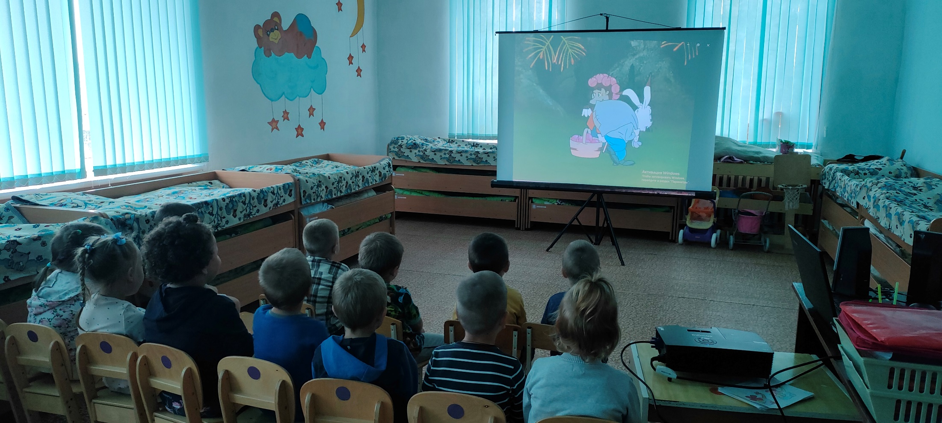
Просмотр «Мешок яблок»

Slide 15
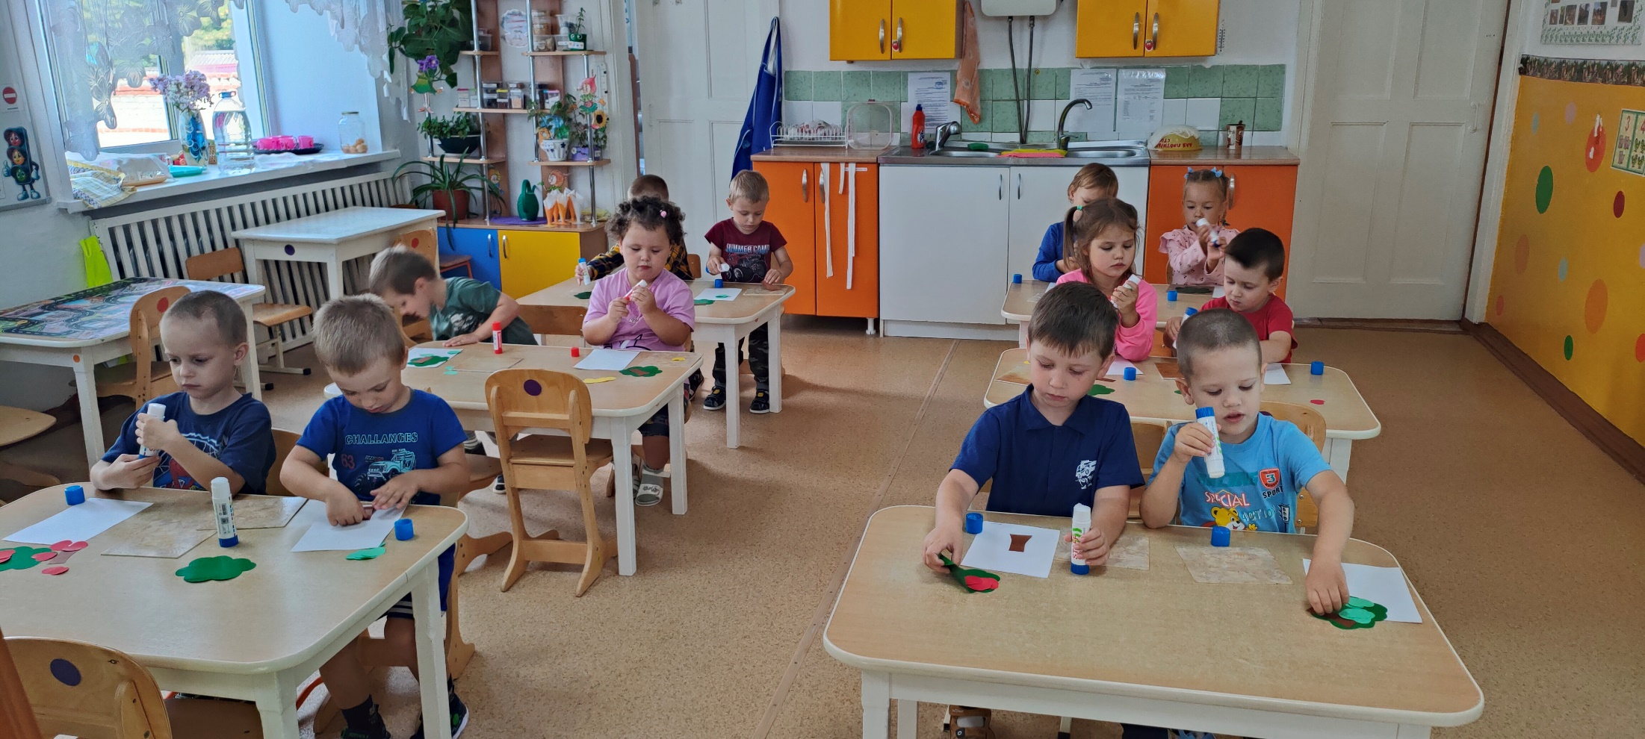
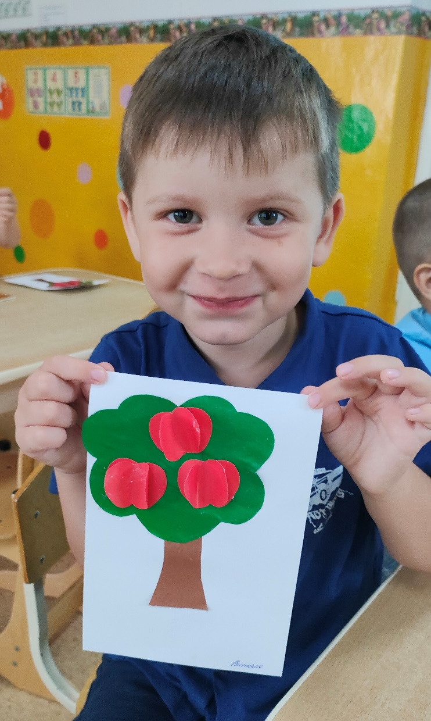
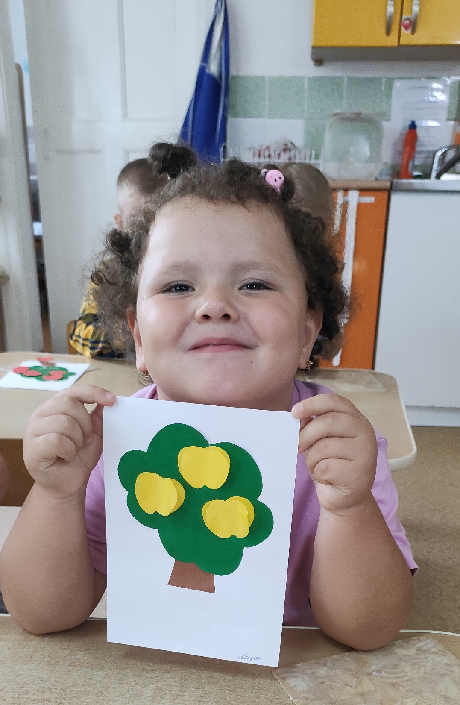
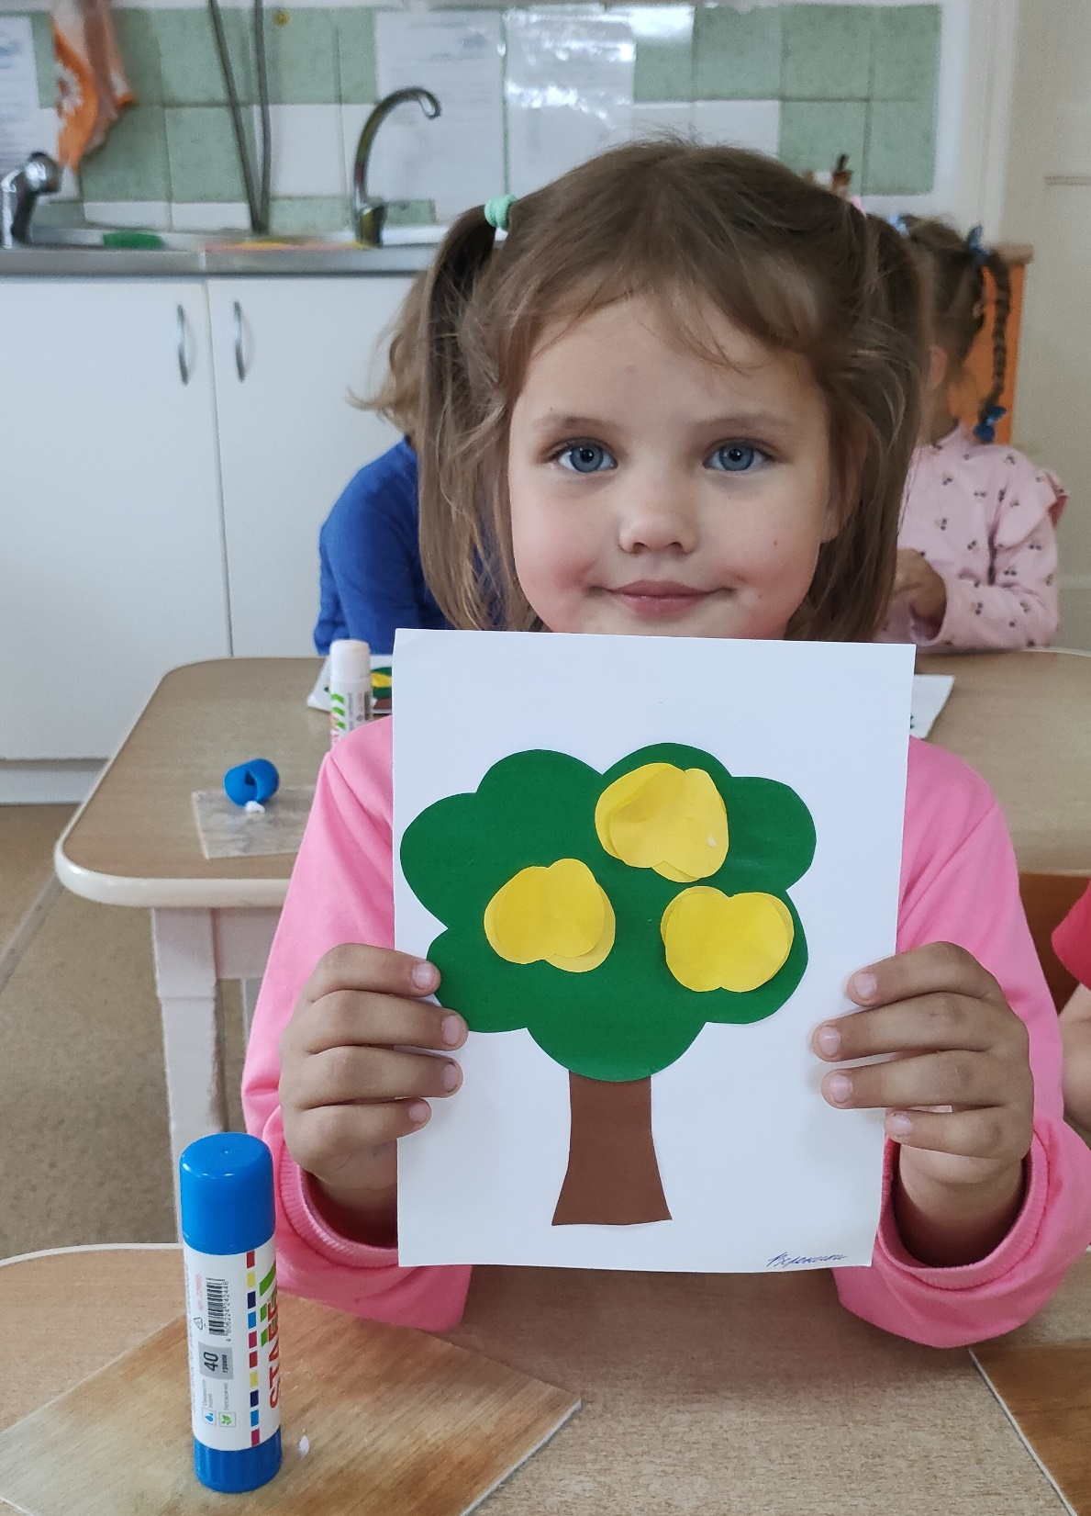
Объемная аппликация «Яблонька»

Slide 16
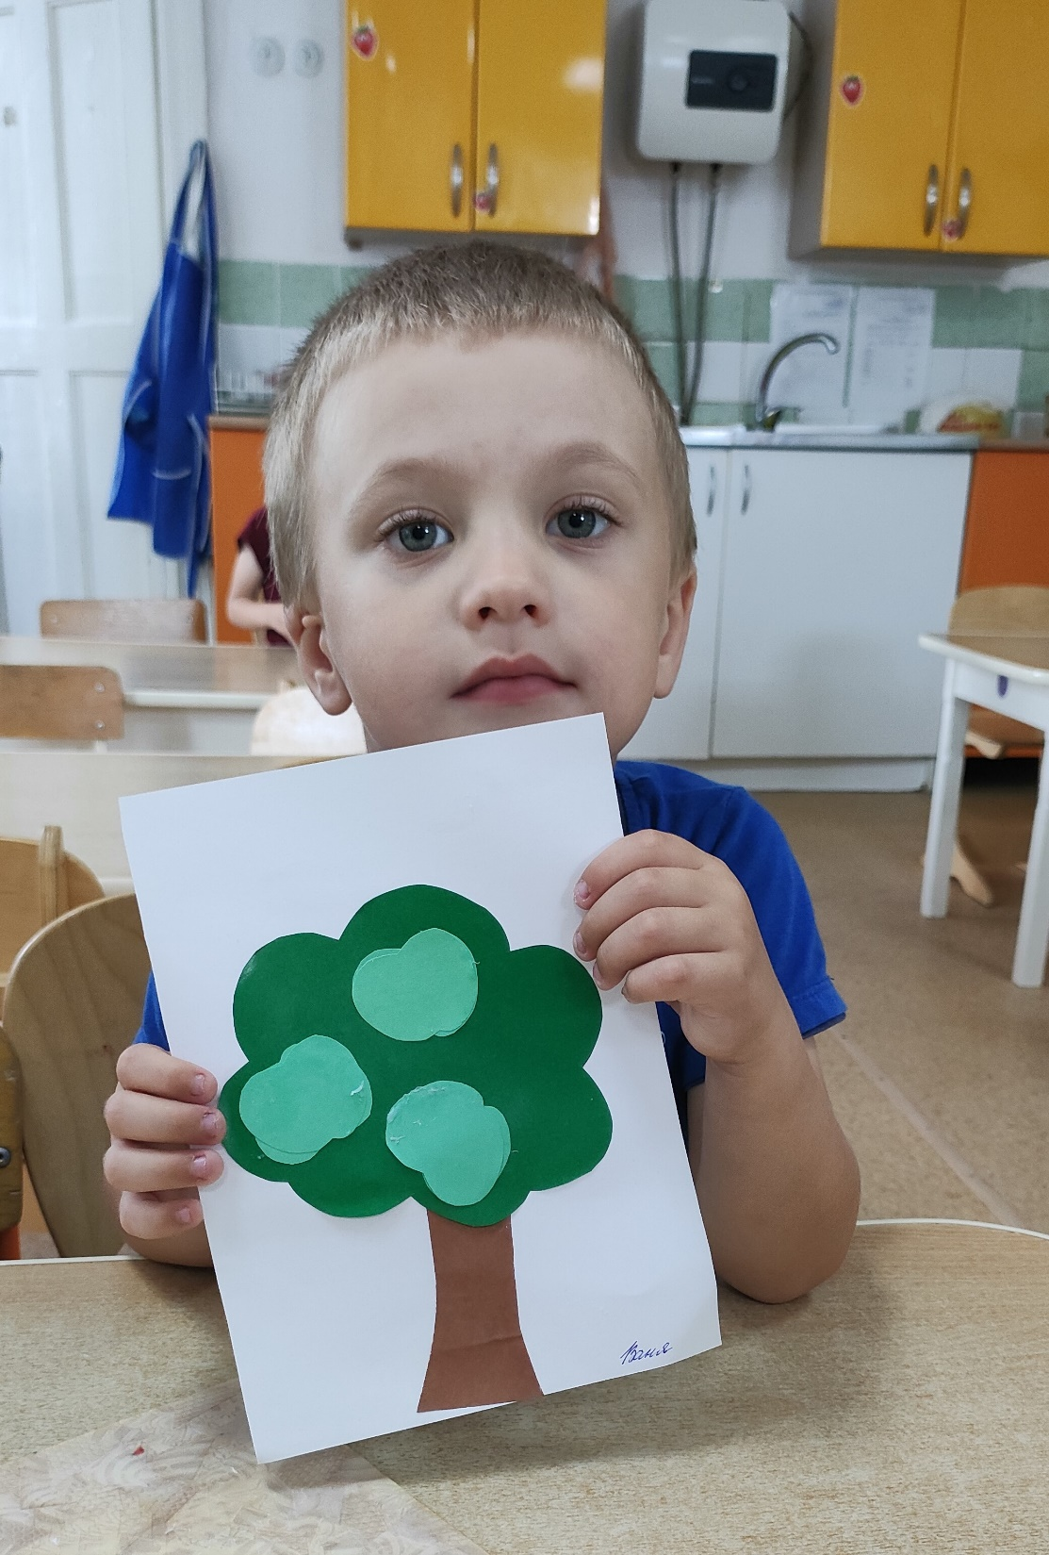
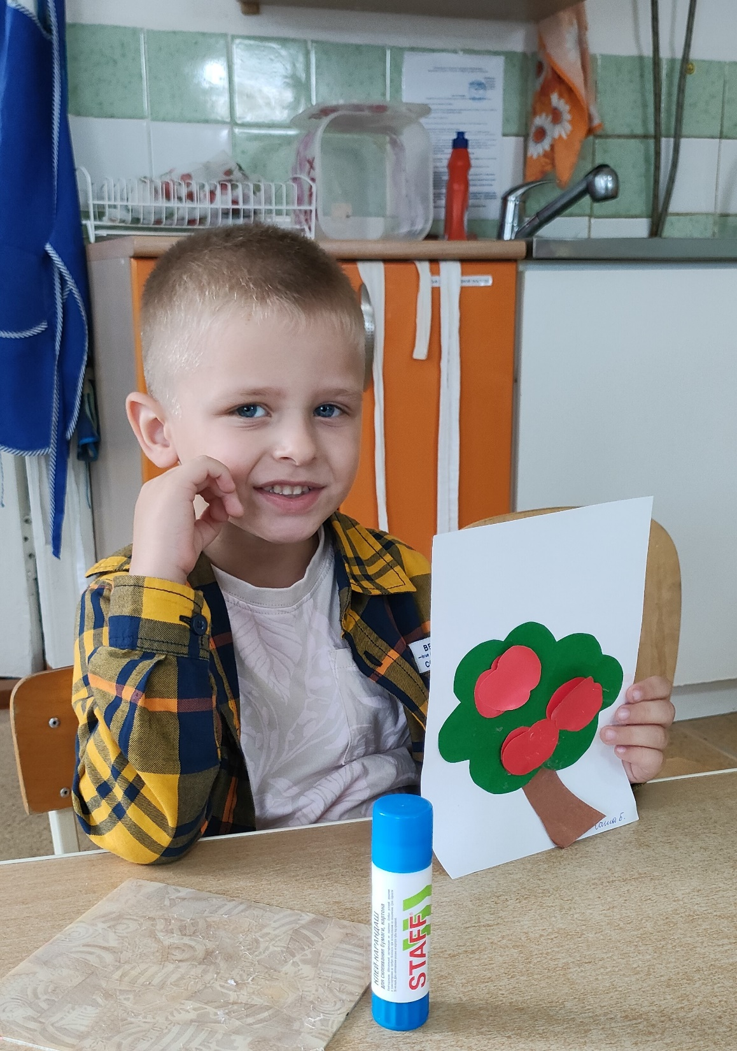
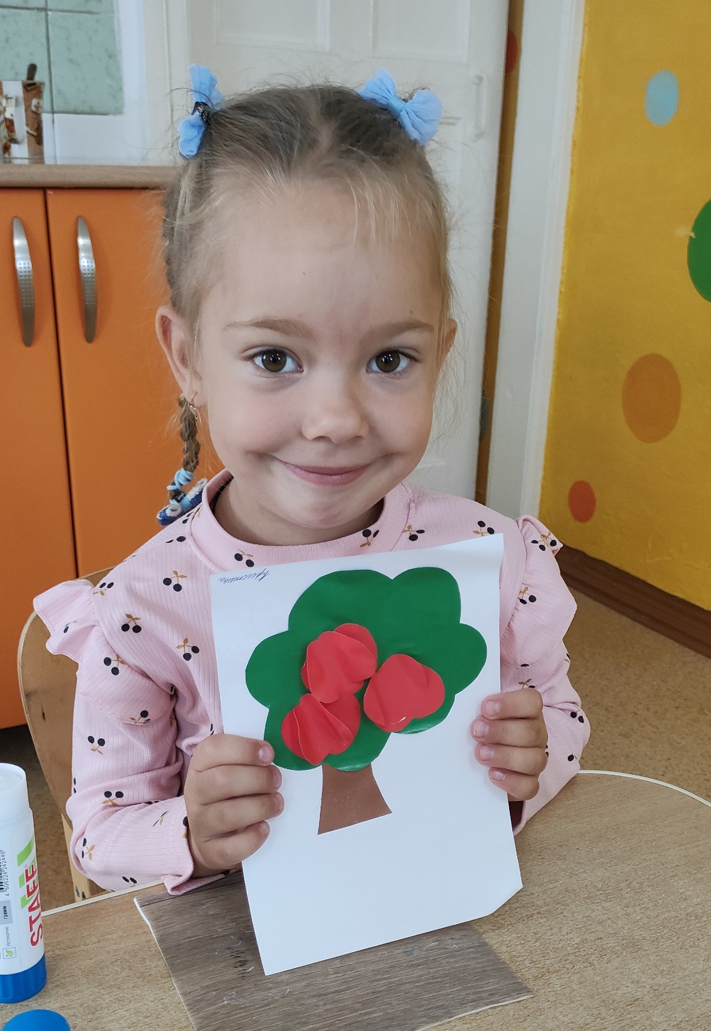

Slide 17
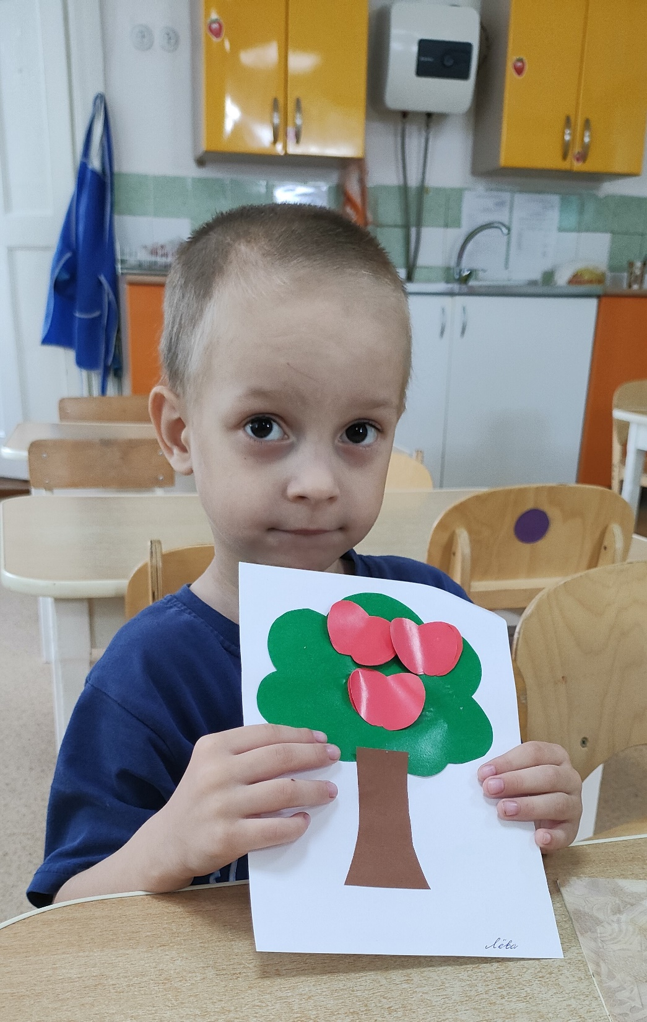
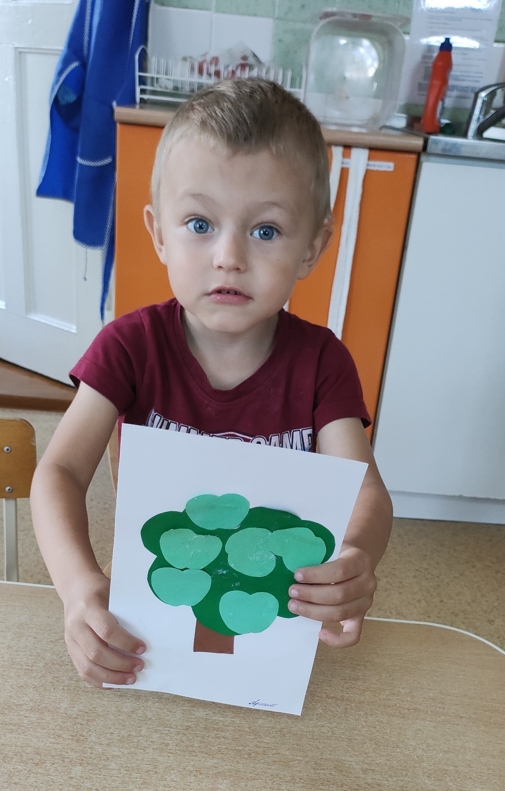
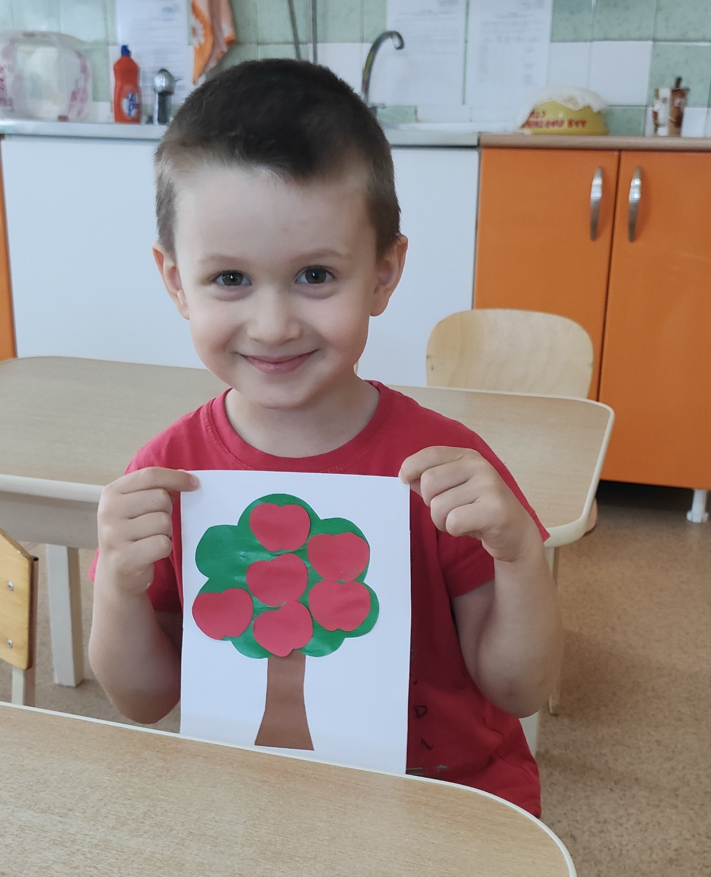

Slide 18
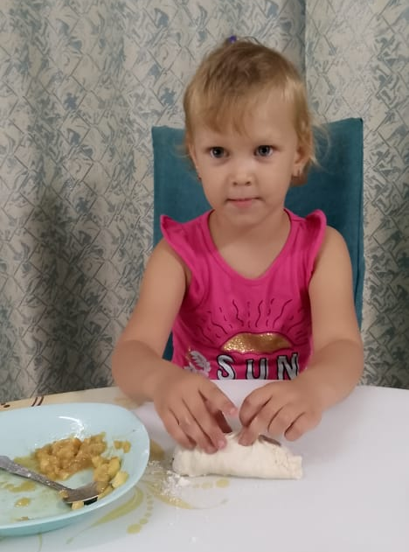
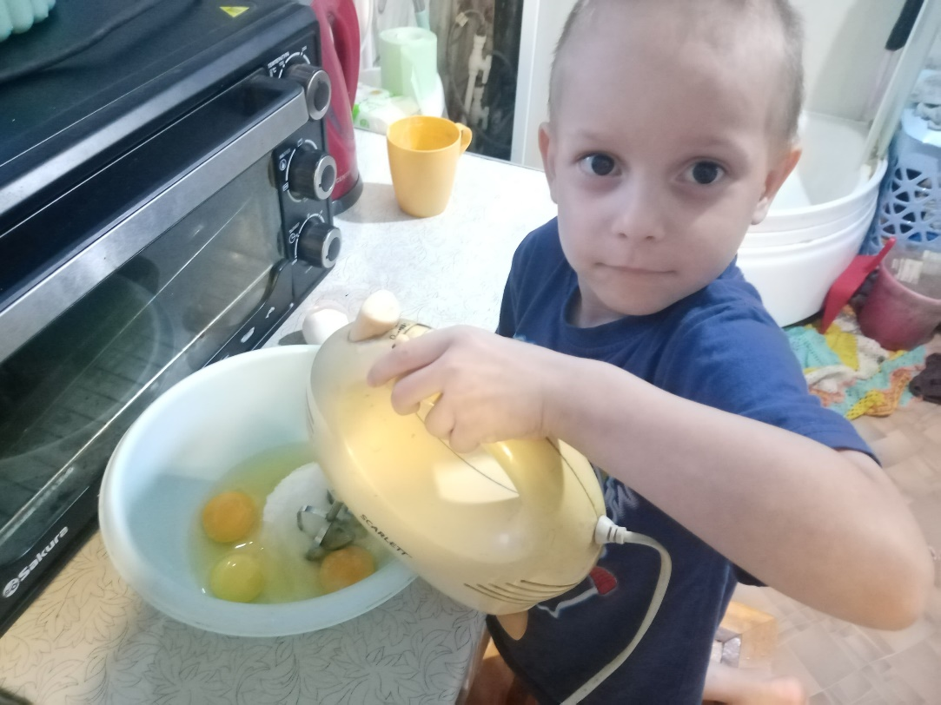
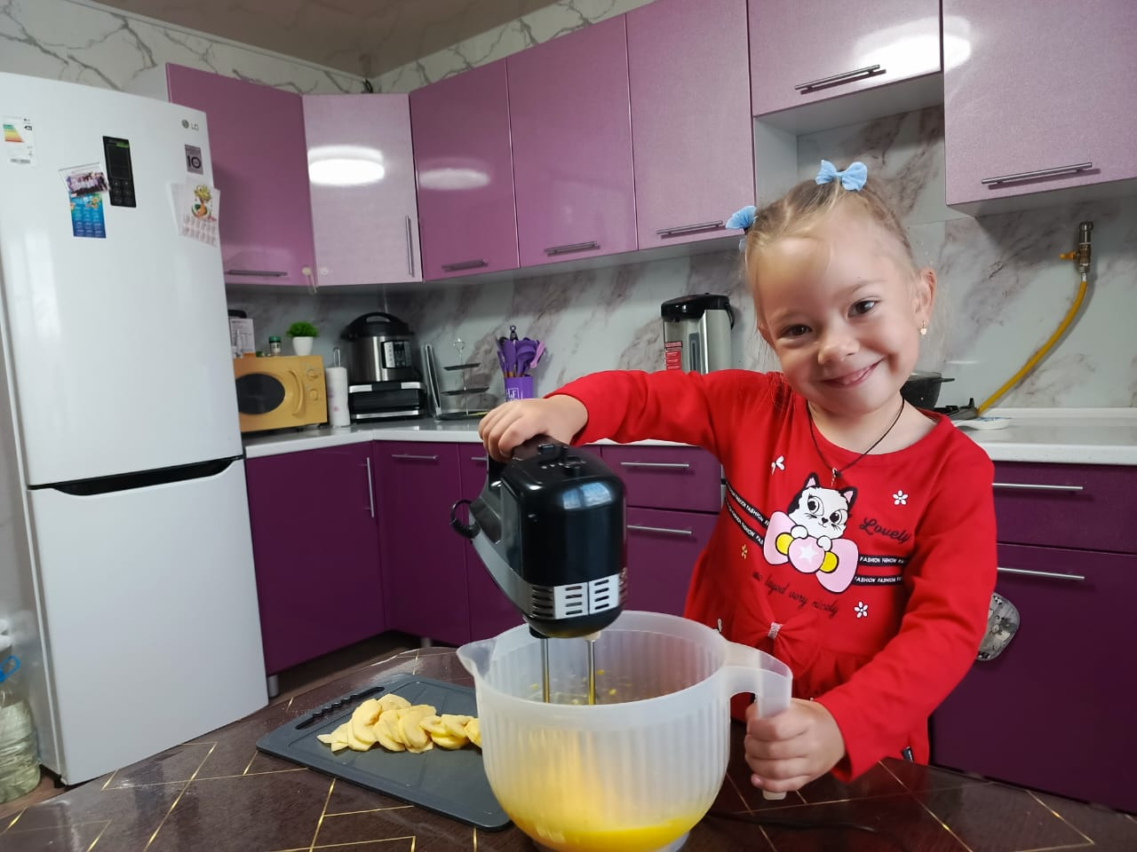
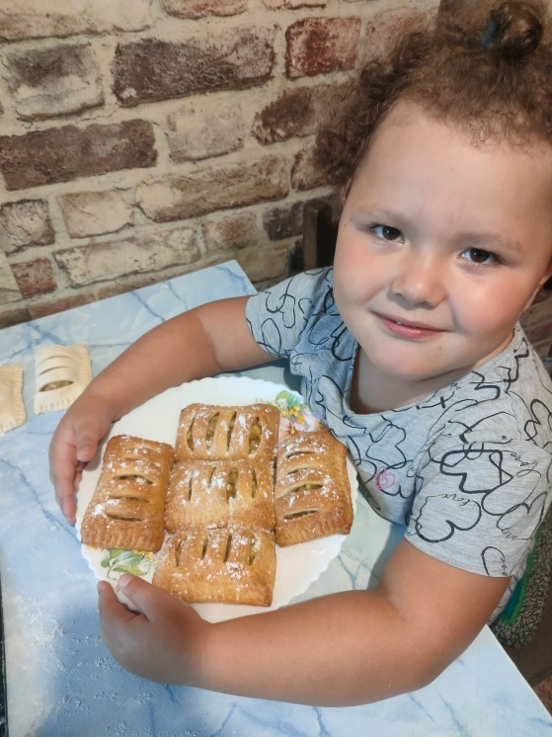
Готовим сами! Вкусняшки из яблок!

Slide 19
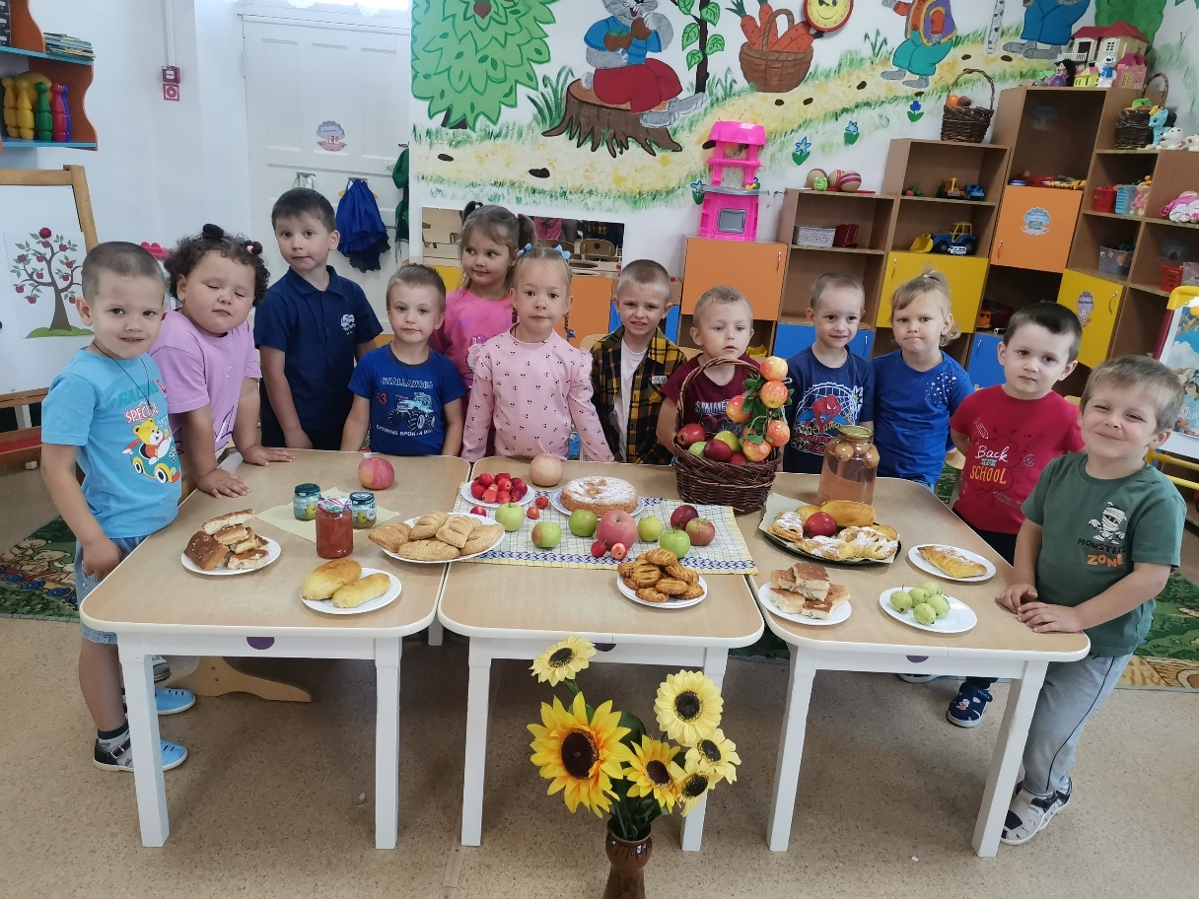
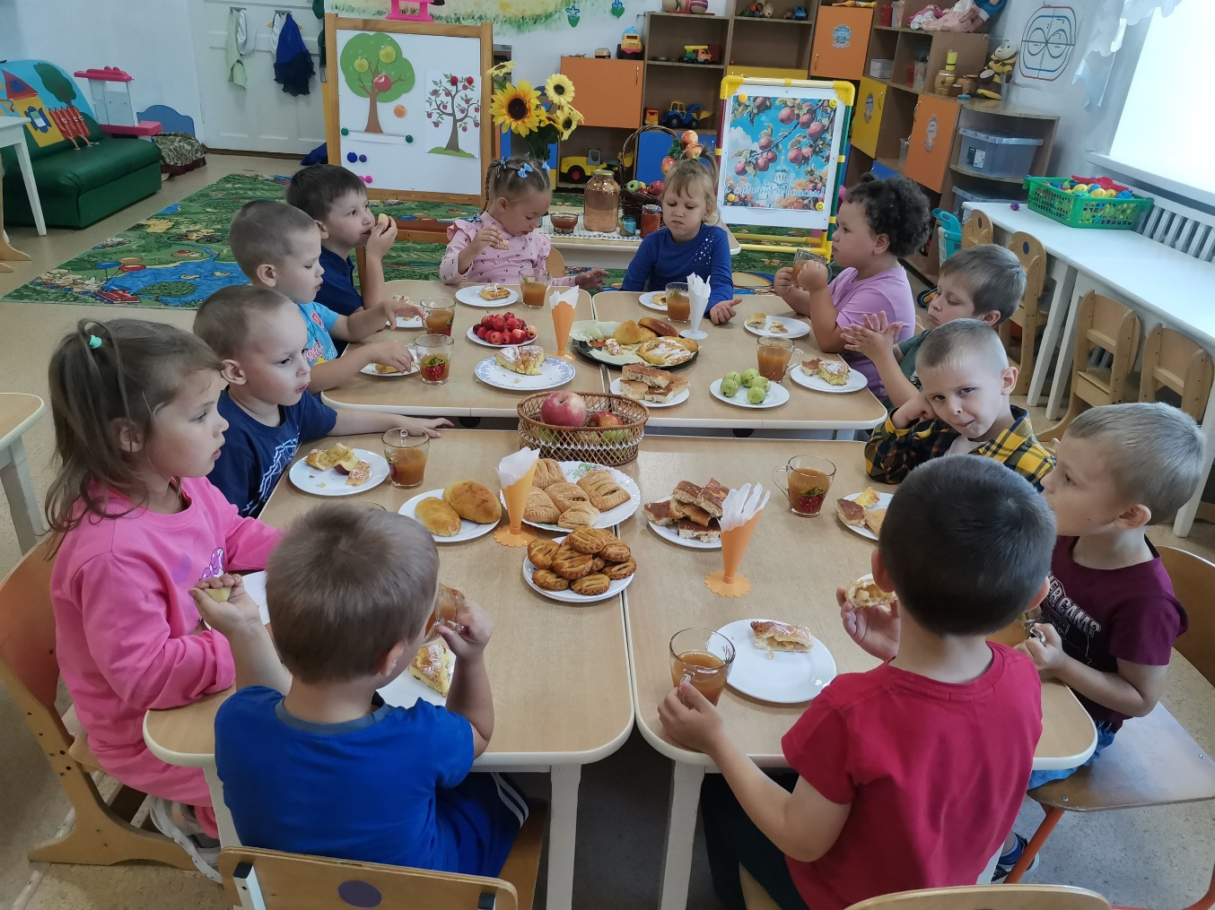
Яблочное чайпитие

Slide 20
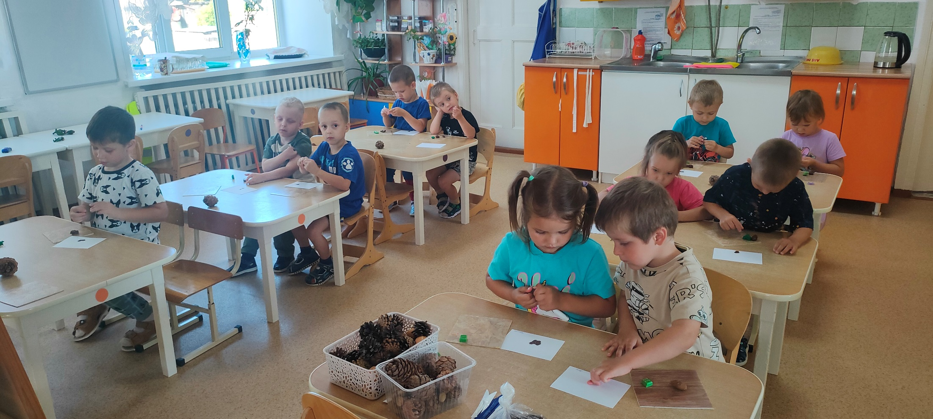
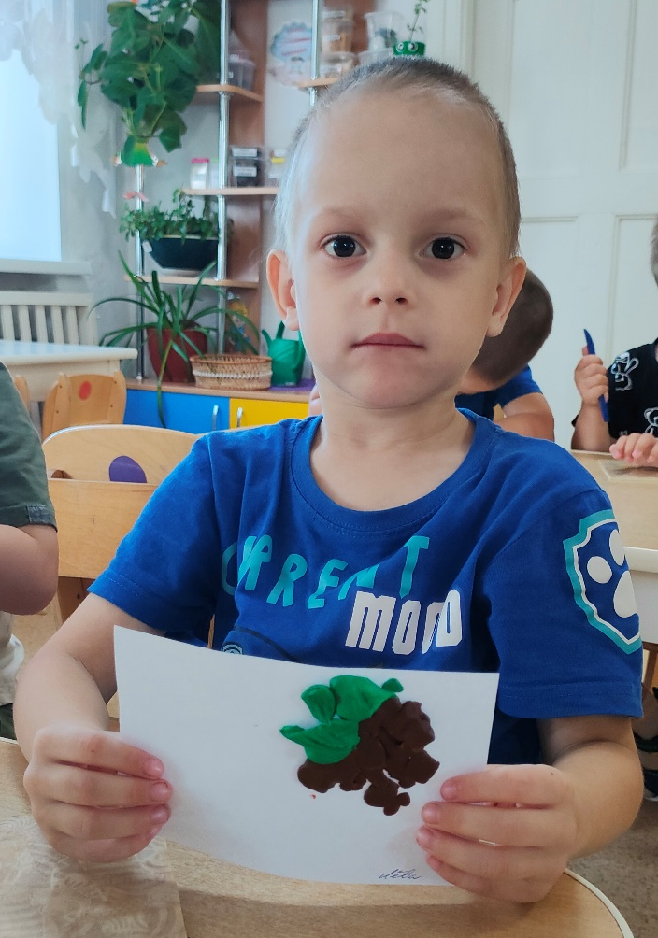
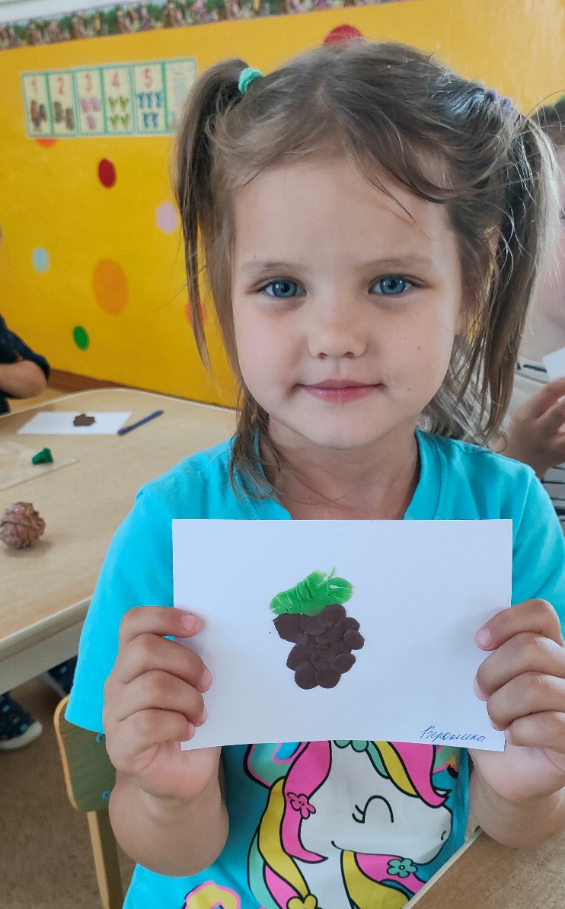
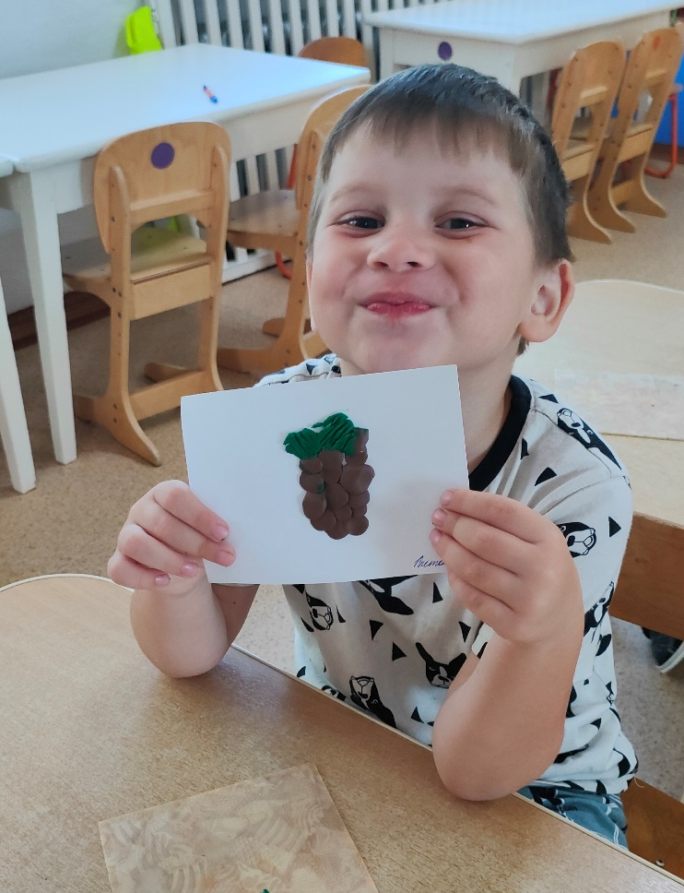
Лепка «Кедровая шишка»

Slide 21
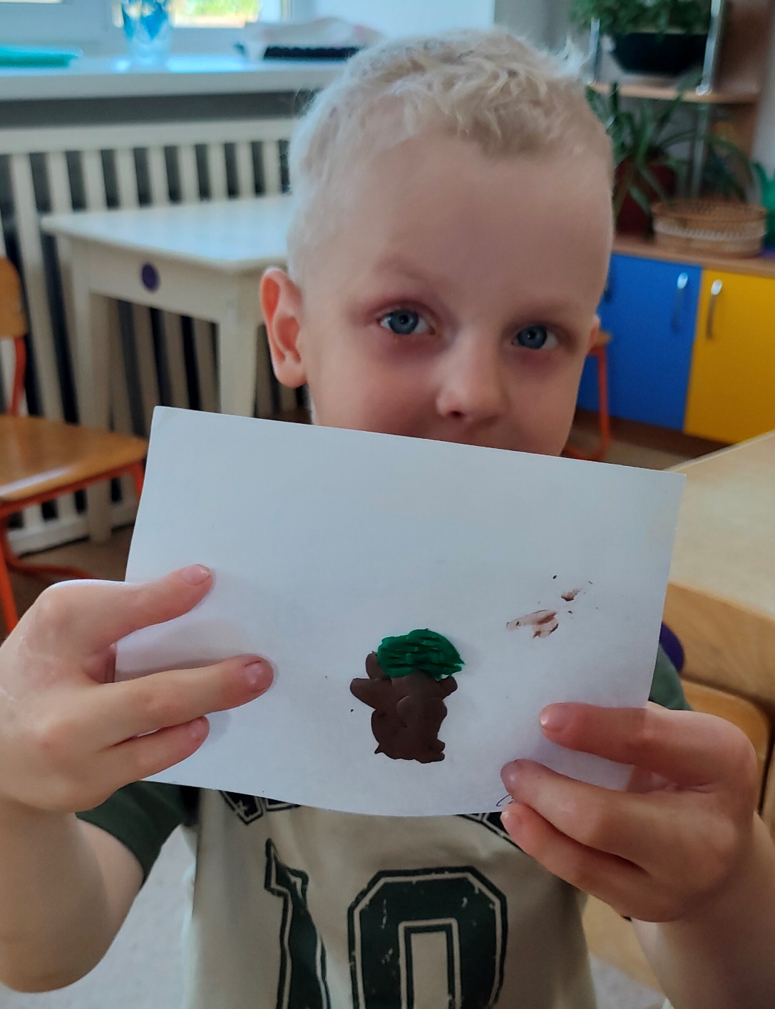
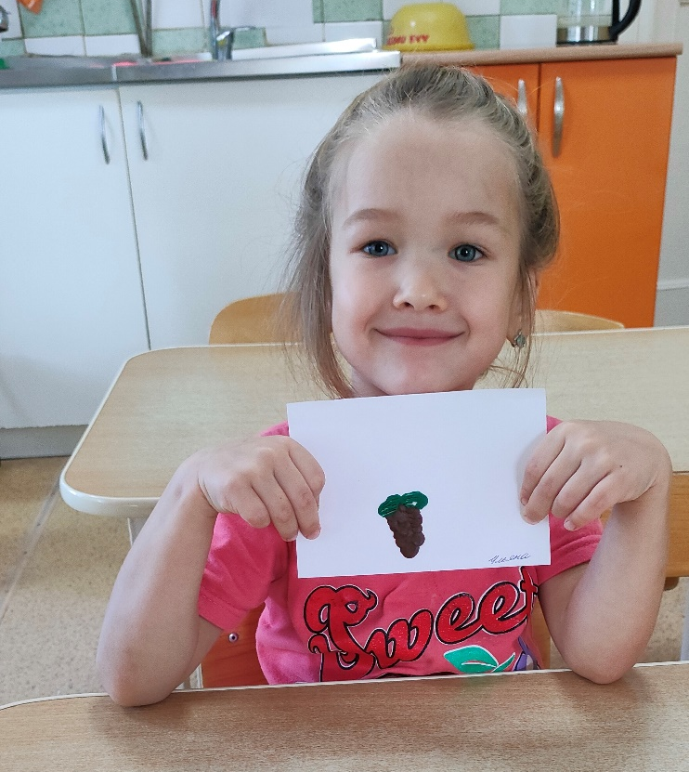
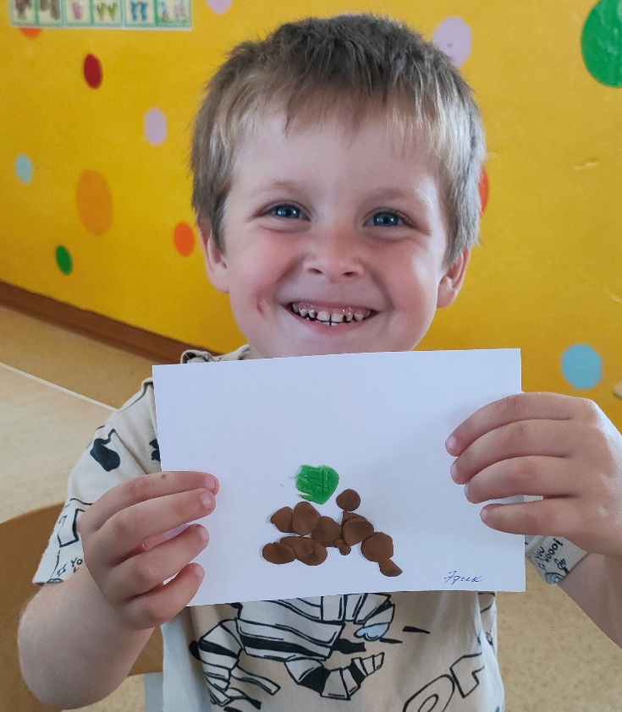
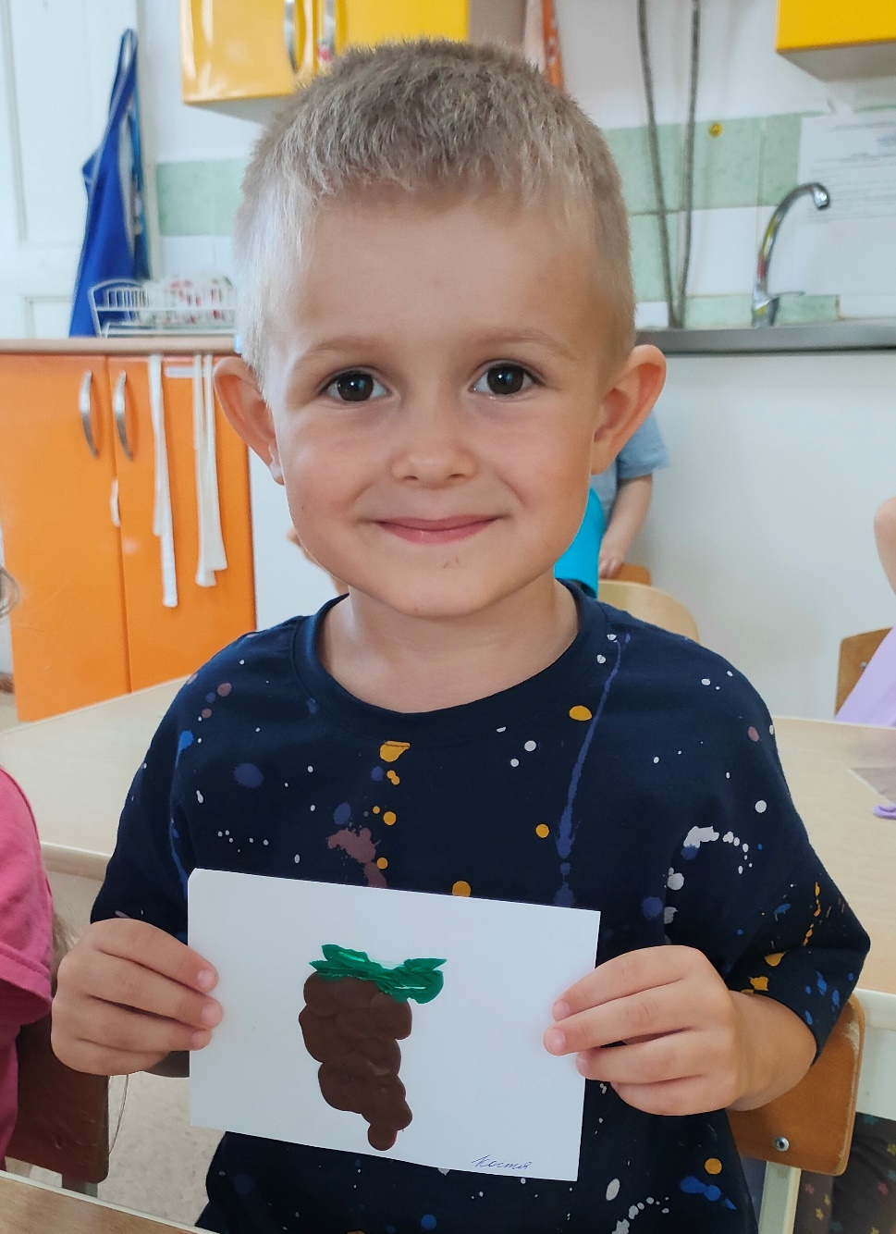
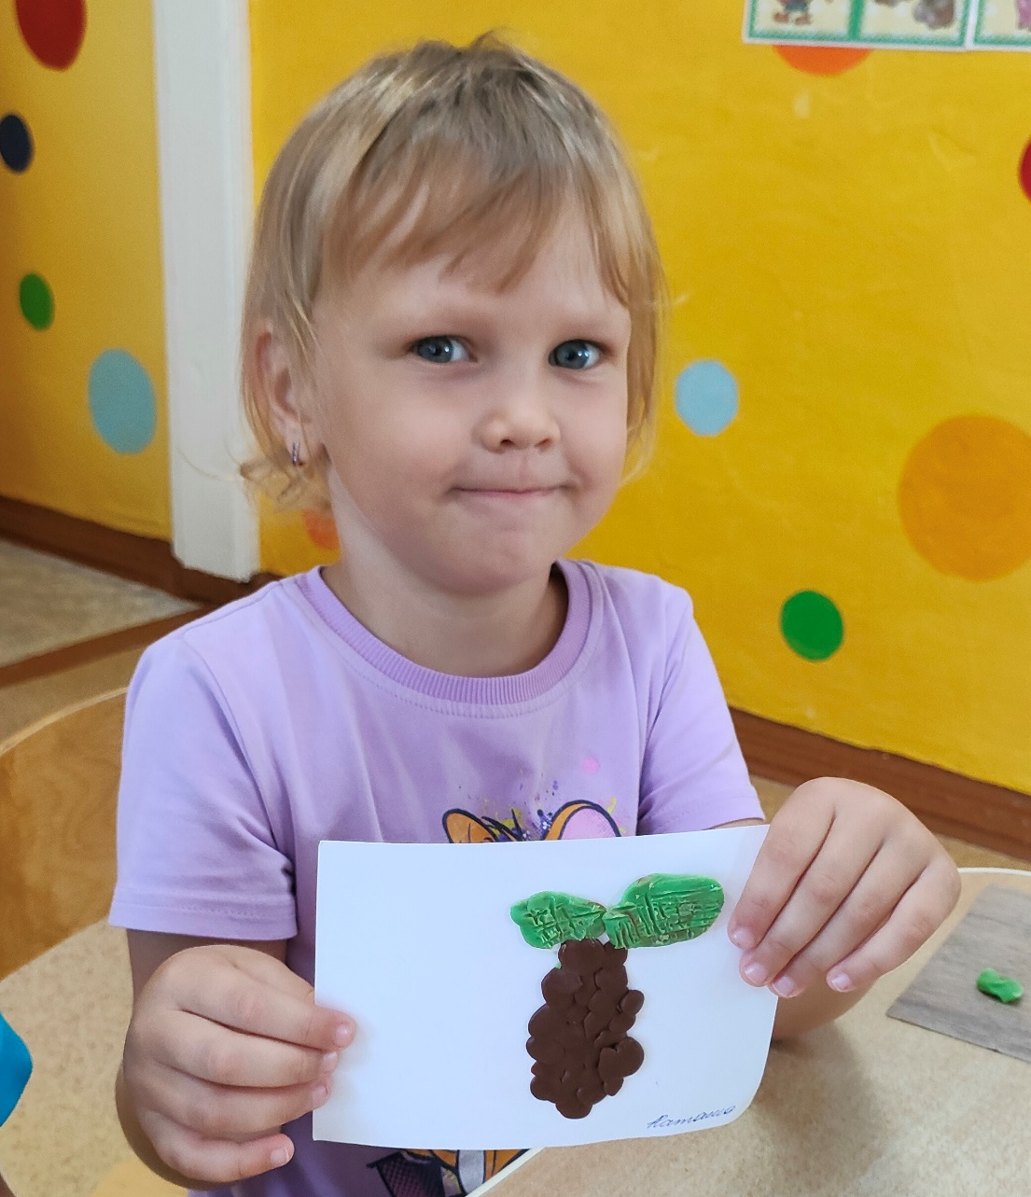
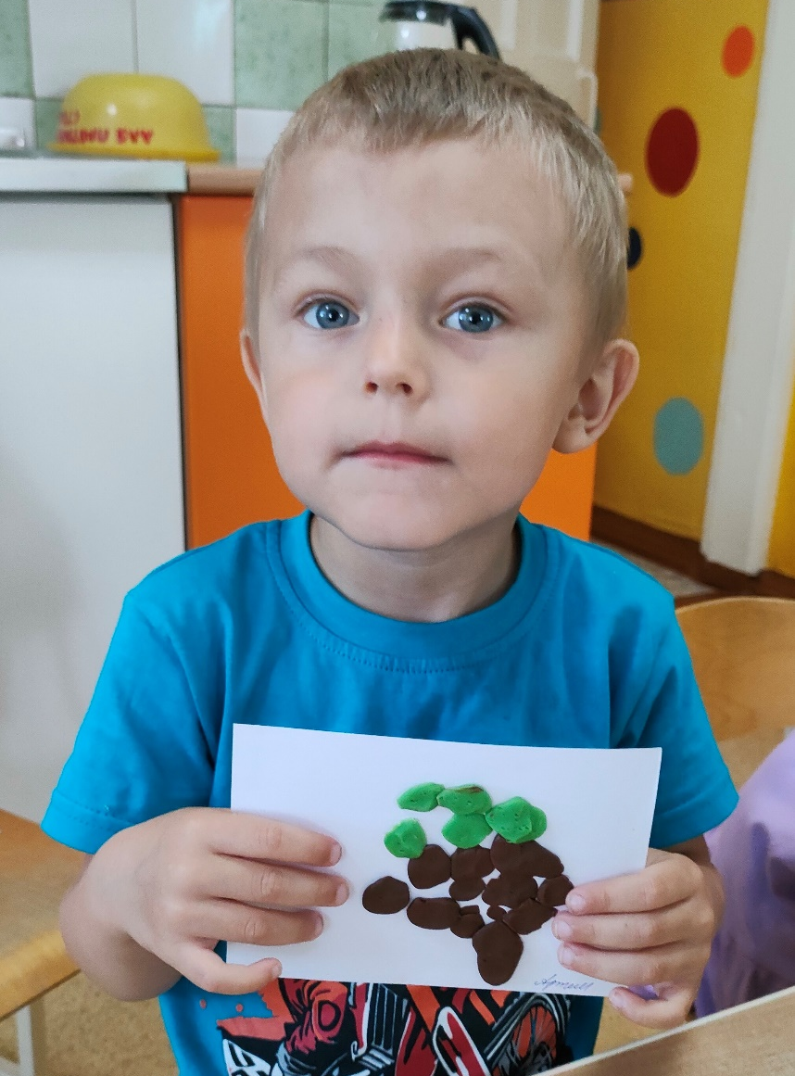

Slide 22
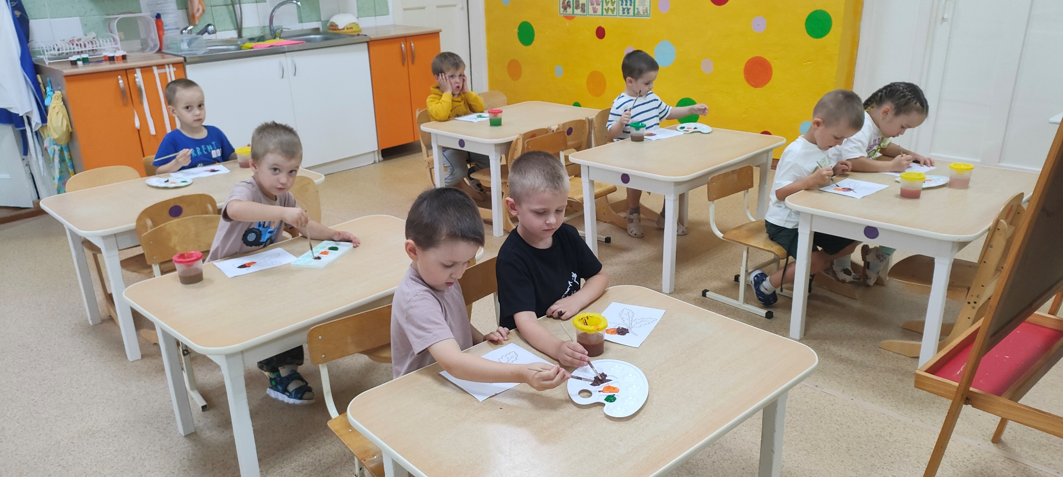
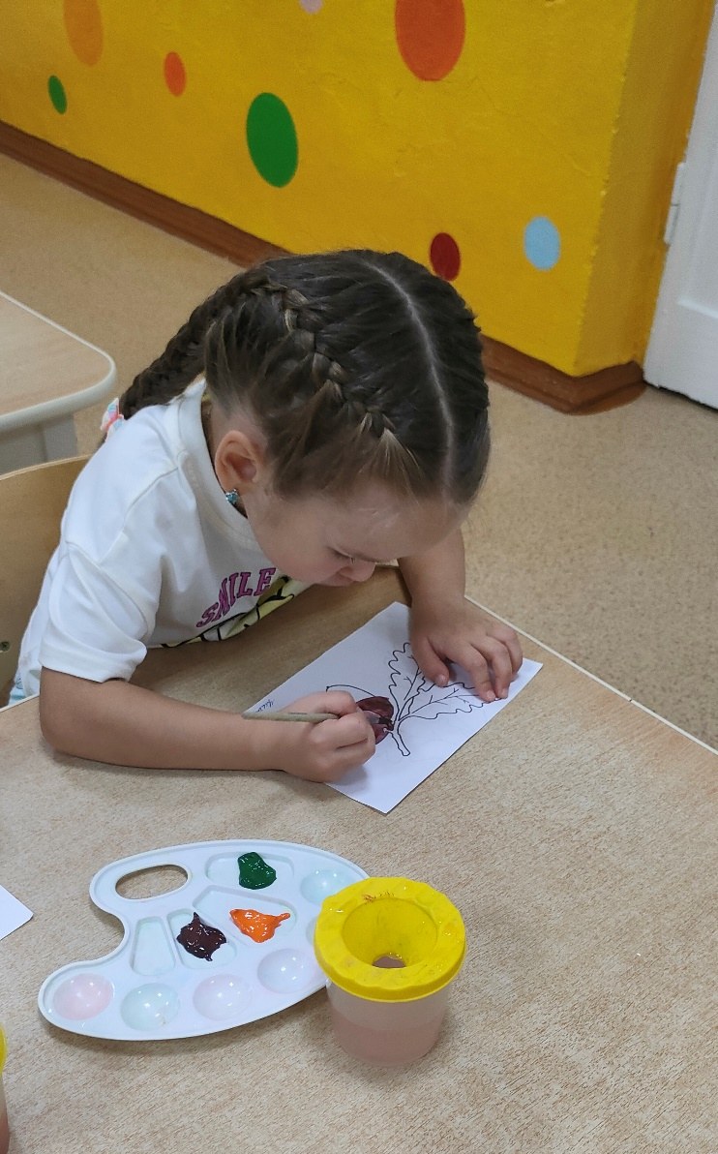
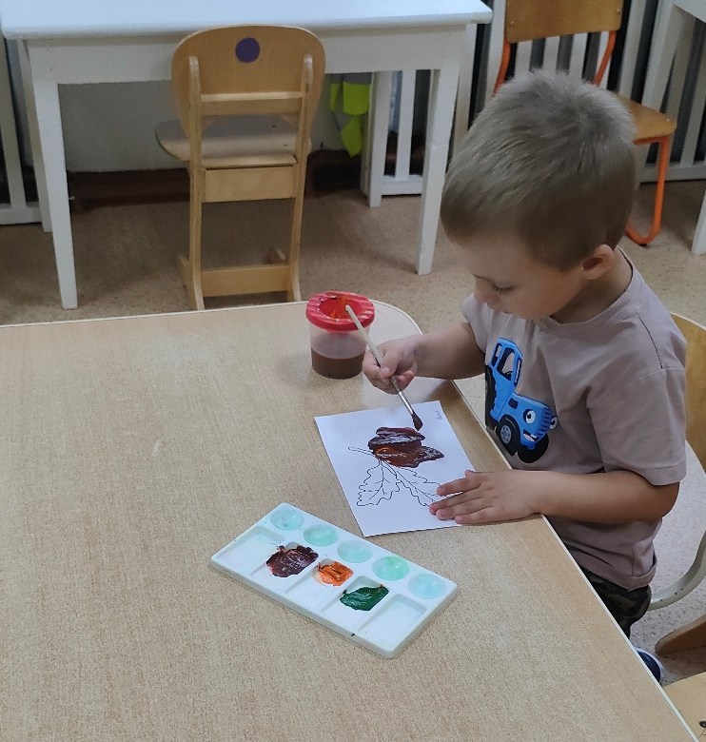
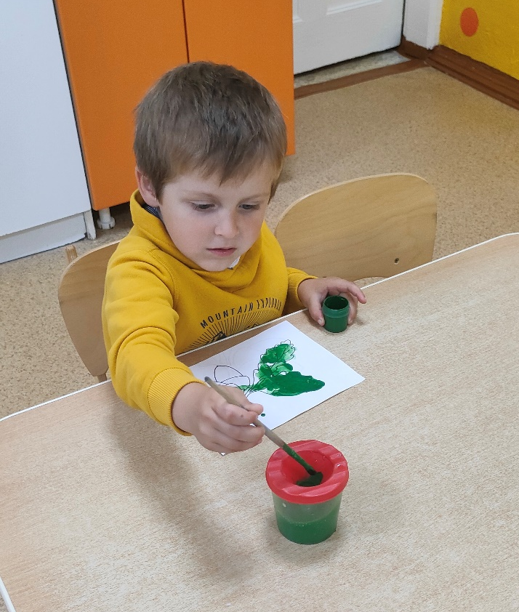
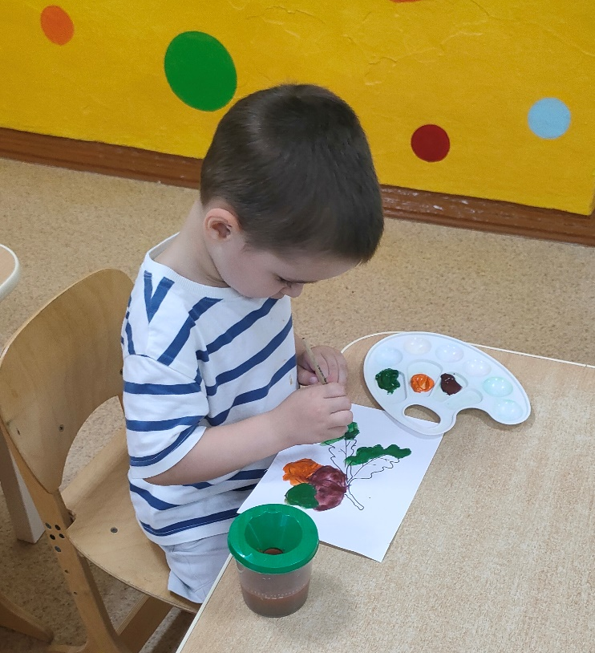
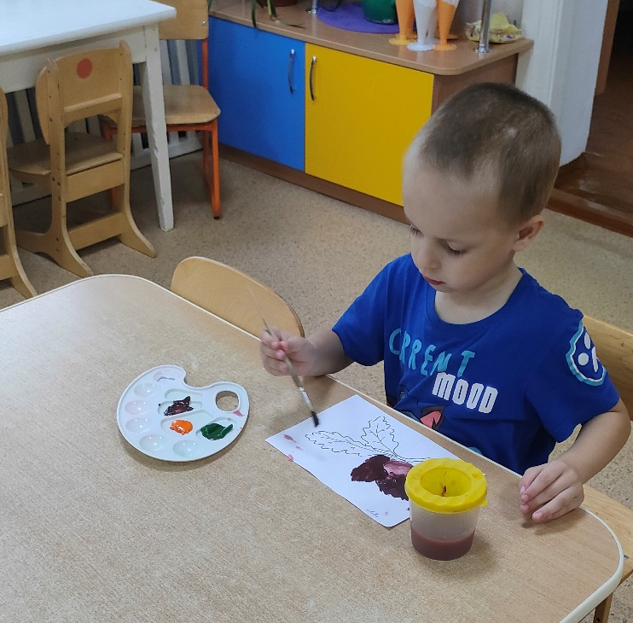
Раскрашивание желудя

Slide 23
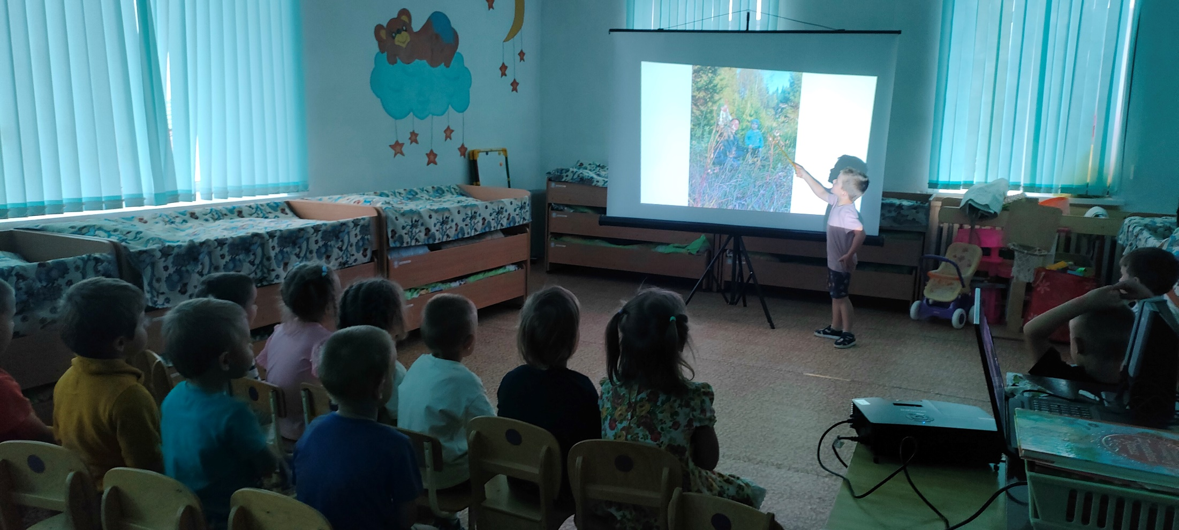
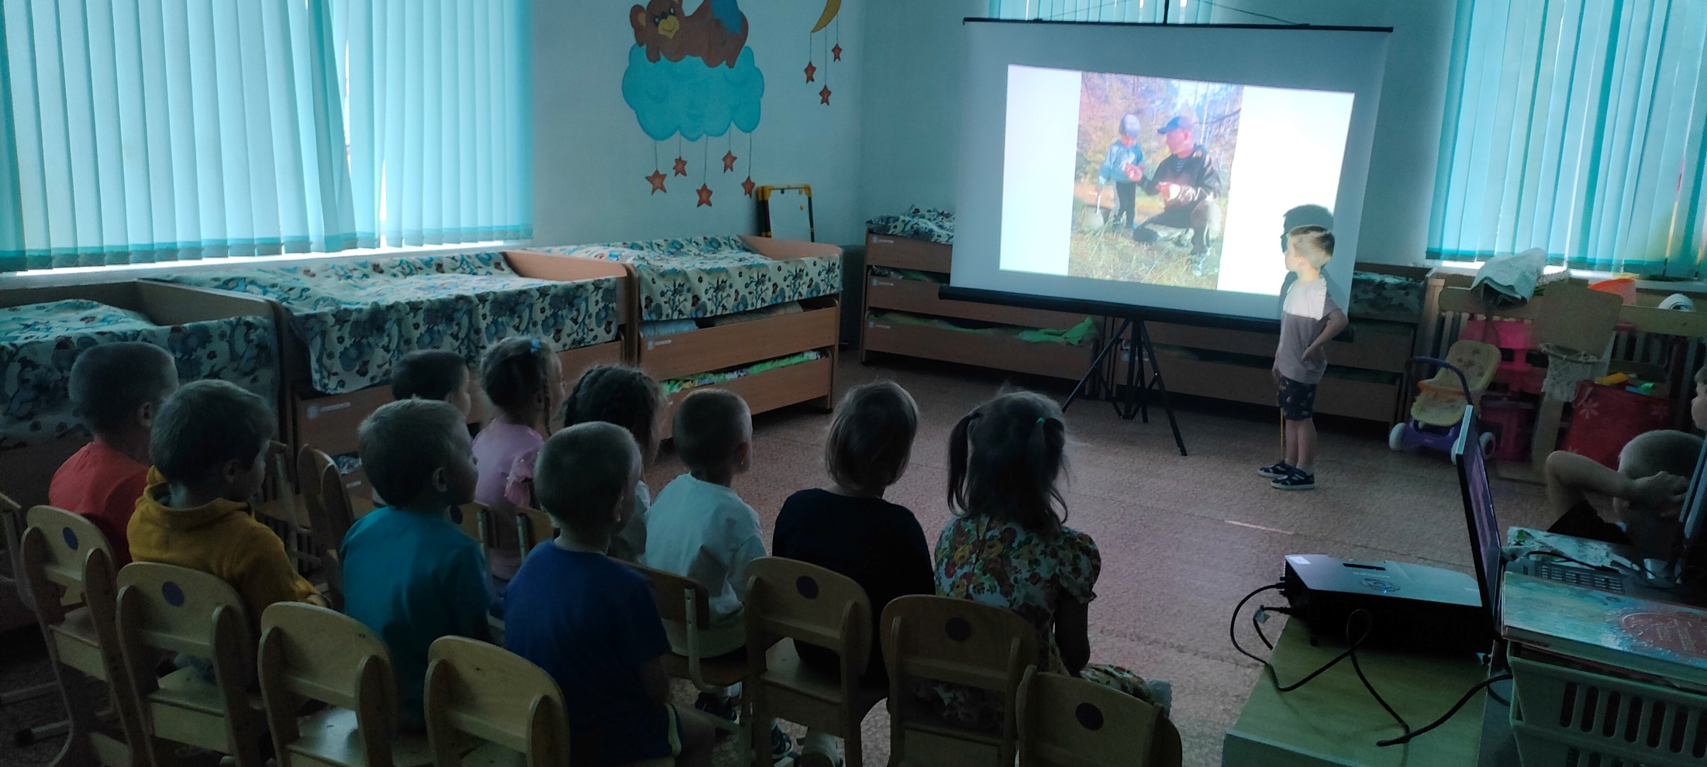
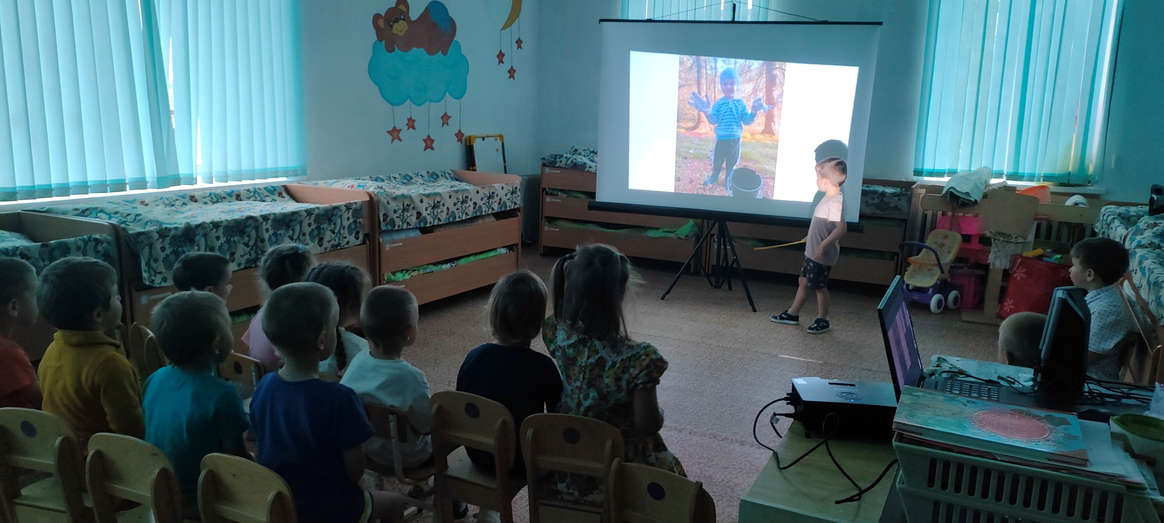
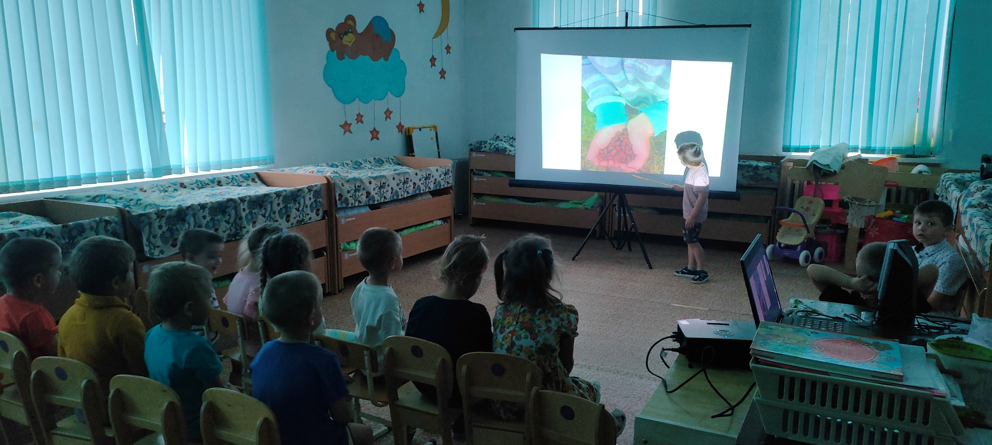
Рассказ Андрея «Путешествие за орешками в лес»

Slide 24
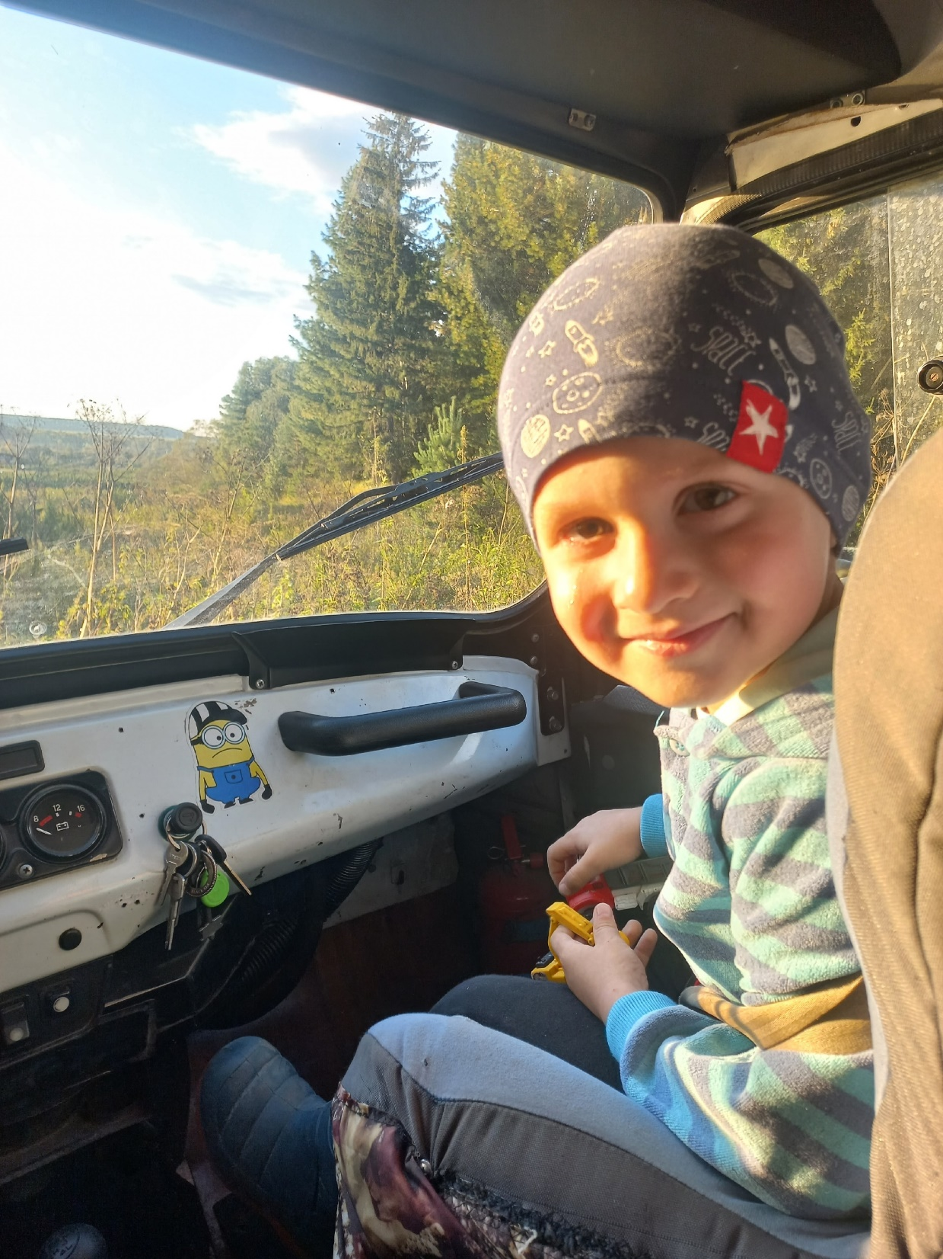
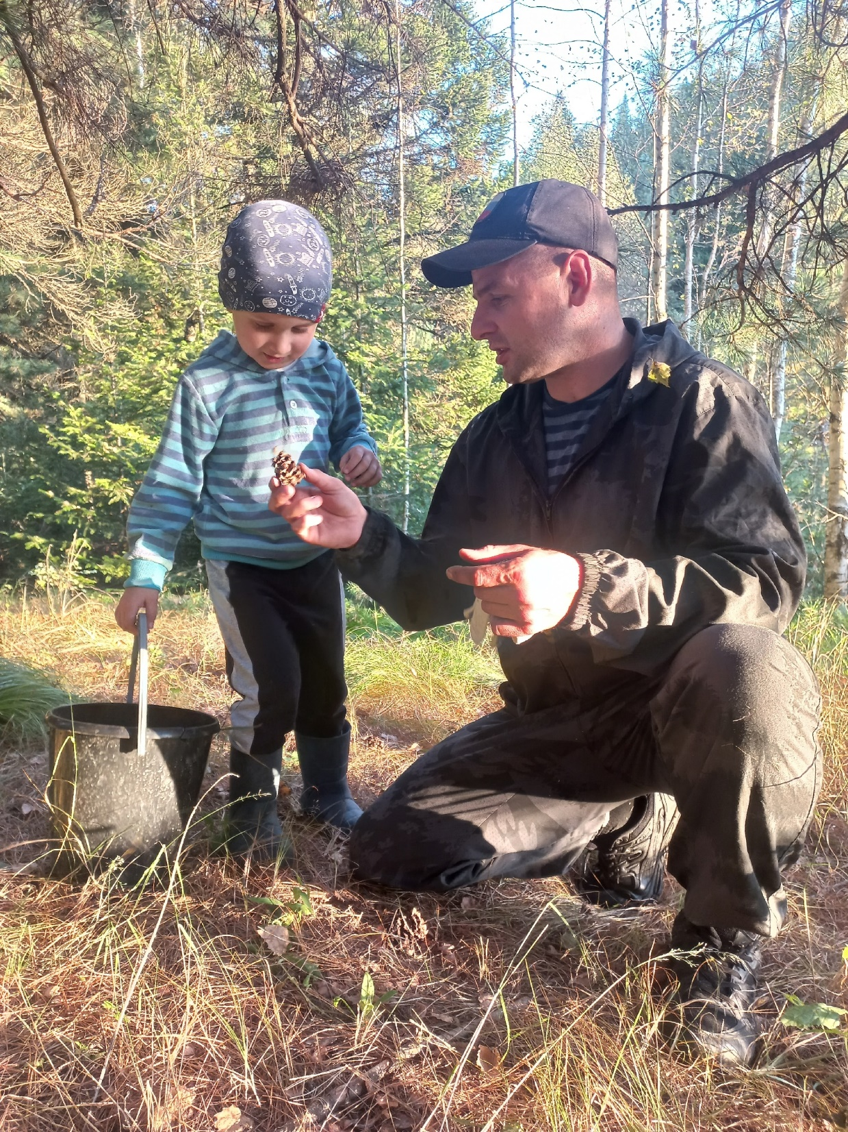
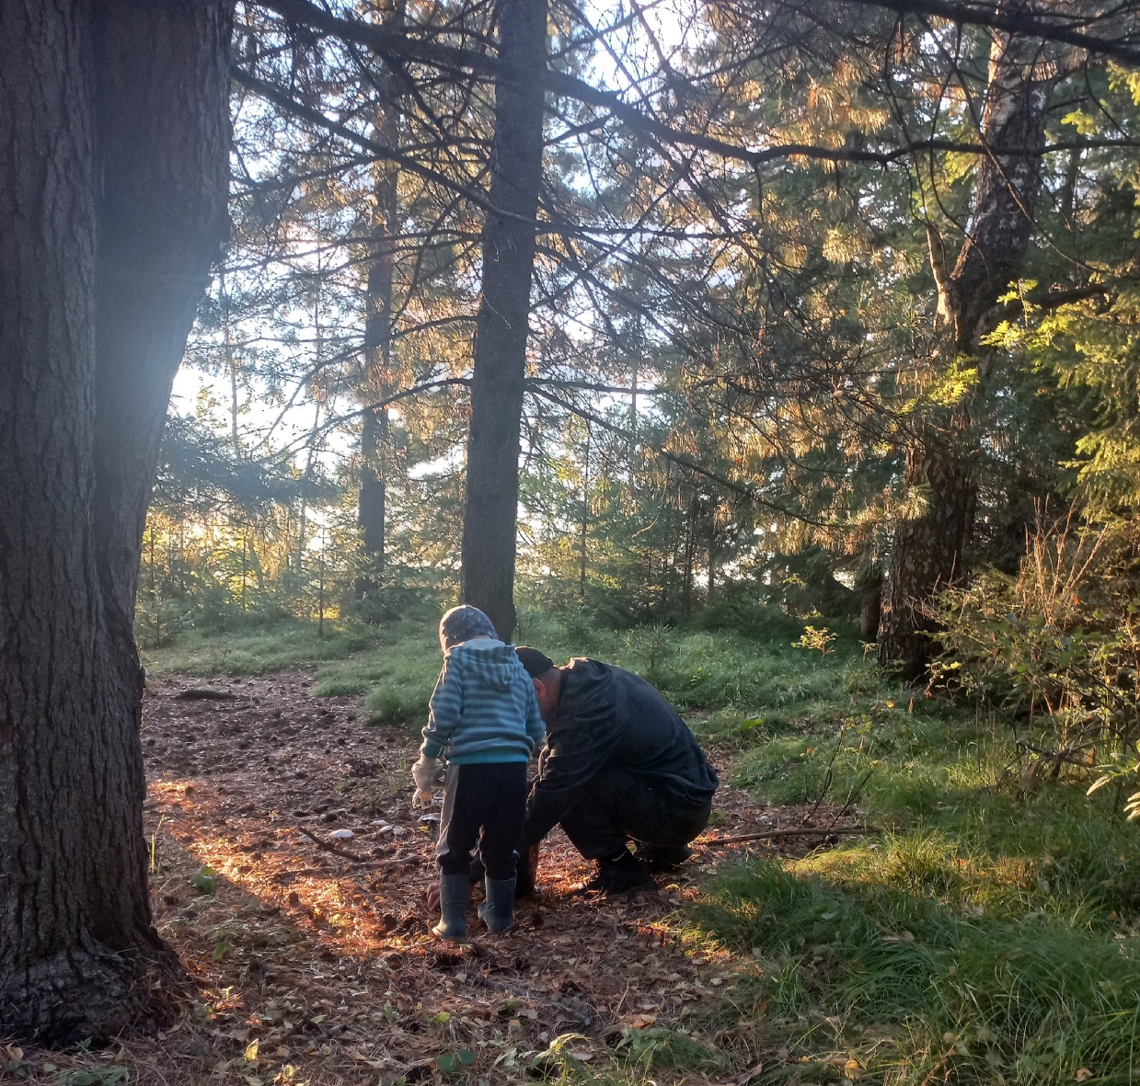
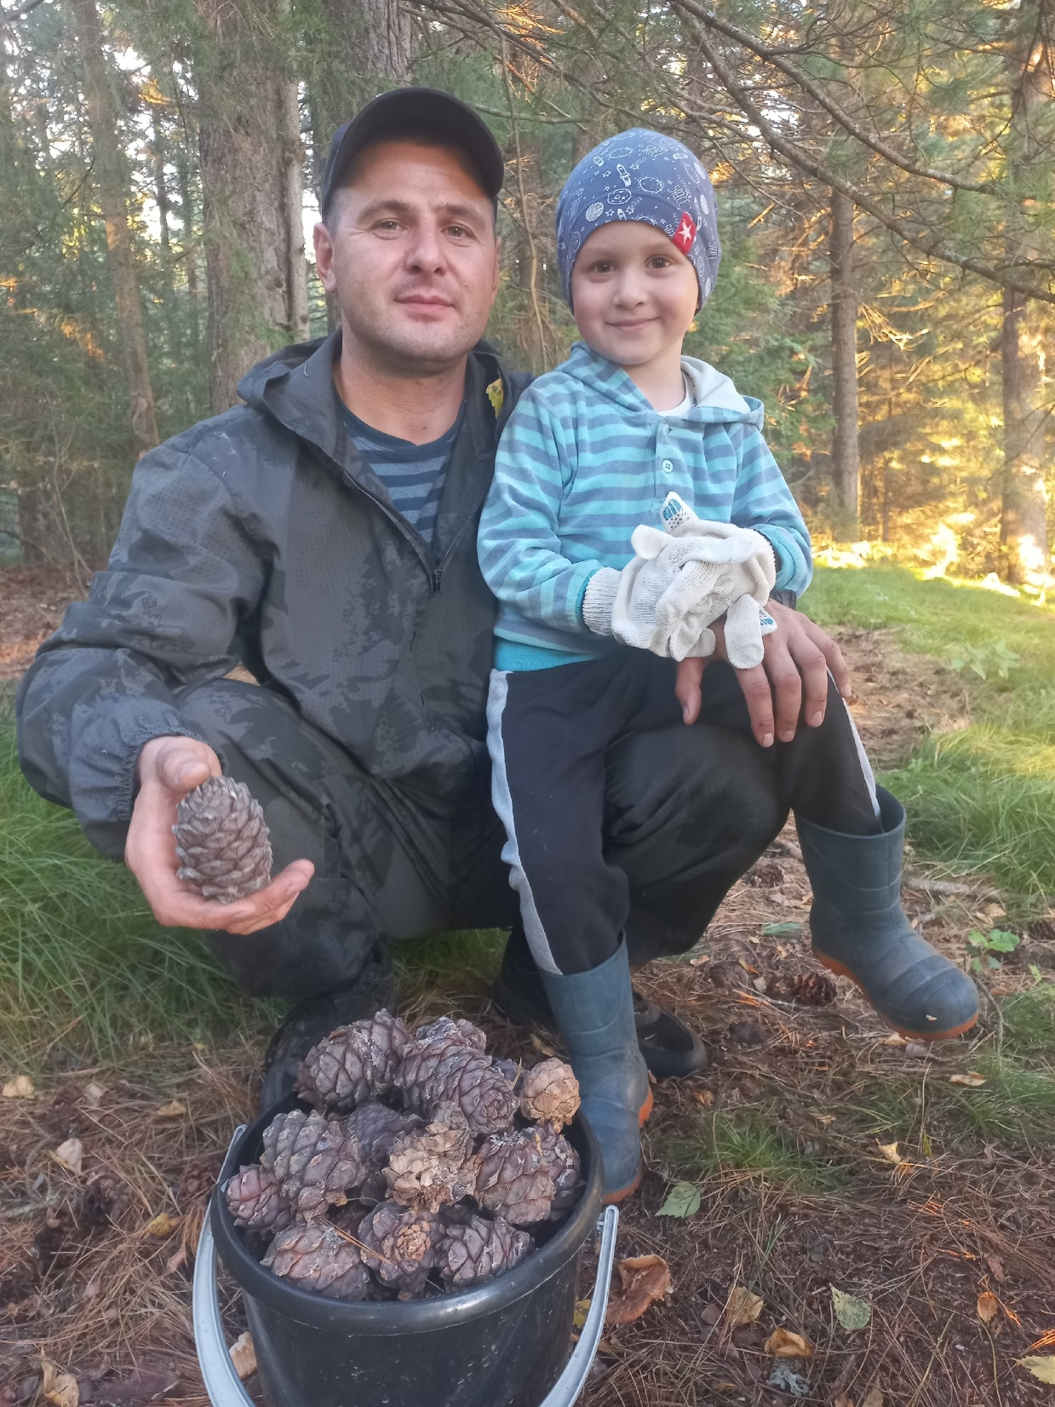



Slide 25




Орехи на любой вкус

Slide 26





Slide 27
В процессе реализации проекта:
• расширились знания детей о духовных ценностях, традициях и обычаях русского народа, о профессиях (пасечник, механизатор, пекарь, садовник). •улучшилось понимание о необходимости бережного отношения к природе, о пользе мёда, яблок, орехов.
• речь обогатилась новыми пословицами и поговорками о Спасах, также проихошло знакомство с новыми словами (Спас, урожай, пасечник, соты, освящение и другие).
• научились создавать тематические поделки: рисунки, аппликации и лепка с использованием разных техник, отражая символы праздников.
• появился интерес к русским традициям, уважение к труду людей и дарам природы, дети с удовольствием хотят участвовать в народных играх.
• дети получили тактильные и вкусовые впечатления (с учётом безопасности) от знакомства с продуктами Спасов.
• произошло улучшение взаимодействия с родителями: повысился уровень компетентности родителей в вопросах духовно-нравственного воспитания дошкольников.
• совместное участие родителей и детей в приготовлении и организации чайпития очень понравилось детям, они с удовольствием рассказывали поэтапно весь процесс, чем развивали свою речь и способность строить повествовательный рассказ.

Slide 28
Методическая литература:
1. Комарова Н.Г., Грибова Л.Ф. «Мир, в котором я живу», М.: 2006.
• Николаева С.Н. «Экологическое воспитание в средней группе детского сада», М.: Мозаика-Синтез, 2022.
• Колдина Д.Н. «Аппликация в детском саду. Конспекты занятий с детьми 4-5 лет. – М. Мозаика-Синтез.
• Рыжова Н.А. «Экологическая тропинка в детском саду» – М.: Линка – Пресс, 2009.
4. Интернет-ресурсы.

Slide 29

Спасибо за внимание!

